Slide 1


智能城市评价体系研究
Forschung über Evaluationssystem für intelligente Städte
吴志强
Wu Siegfried Zhiqiang
10/9/2013

Slide 2
汇报内容
Inhalt
1
课题背景
Hintergrund
2
智能城市评价指标体系的建构和选择
Auswahl der Indikatoren des Evaluationssystems für intelligente Städte
3
评价体系试评估运行
Probebewertung des Evaluationssystems
4
智能城市决策系统
Entscheidungssystem der intelligenten Städte

Slide 3
1.课题背景
Hintergrund
中欧城镇化处于不同发展阶段，双方各有优势，对合作都有需求。…面向未来，中欧应把城镇化作为务实合作的新平台、新亮点，…为中欧合作发展注入新动力。
——李克强在中欧城镇化伙伴关系高层会议上的讲话，2012年5月3日
Die Urbanisierung in China und die in Europa befinden sich in verschiedenen Entwicklungsphasen. Die beiden Seiten haben ihre eigenen Vorteile und Anforderungen für die Zusammenarbeit. ... Aus Sicht der beiden Seiten sollte die Urbanisierung zukunftsorientiert als eine neue Plattform für die pragmatische Zusammenarbeit betrachtet werden. …Dies ist die neue Triebkarft für die Entwicklung der chinesischen-europäischen Zusammenarbeit.
— Rede von Li Keqiang, auf der Gipfelkonferenz über die Partnerschaft der Urbanisierung von China und Europa, 03.Mai.2012

Slide 4
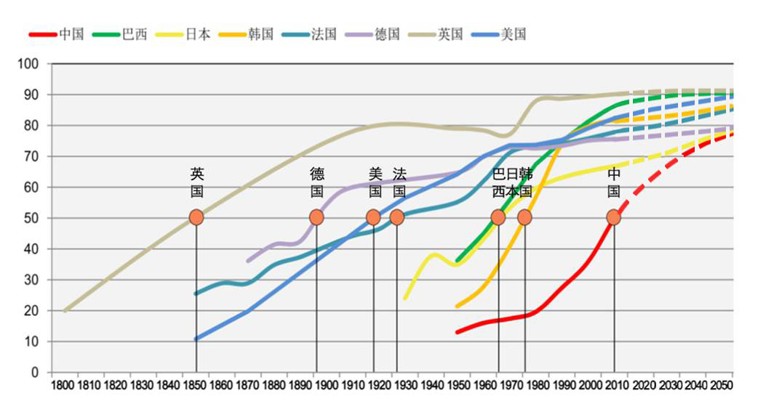
1.课题背景
hintergrund
中国城镇化进入关键攻坚阶段
Die Urbanisierung in China befindet sich in der entscheidenen Phase.
China
Brasilien
Japan
Korea
Frankreich
Deutschland
Großbritannien
USA
8个典型国家：
8 typische Länder：
英国Großbritannien -1851
德国Deutschland-1892
美国USA-1918
法国Frankreich-1931
墨西哥Mexiko-1959
巴西Brasilien -1965
日本Japan-1968
韩国Korea-1977
USA
China
Deutschland
Frankreich
Brasilien
Großbritannien
Japan
Korea
Notes:
以此图为形式，补上到2050数据.王思成

Slide 5
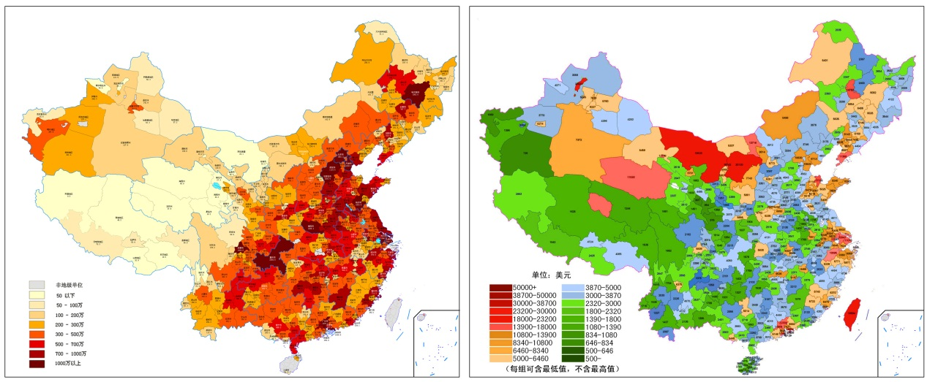
中国的城镇化发展
Urbanisierungsentwicklung in China
1.课题背景
Hintergrund
全国人口空间格局图 Diagramm der nationalen Bevölkerung 全国人均GDP空间格局图 Diagramm der BIP pro Kopf
数据来源：第六次全国人口普查地级市数据，中国统计年鉴2011 Quelle: die sechste nationale Volkszählung, China Statistisches Jahrbuch 2012
Notes:
据六普数据显示：
东部人口占全国常住人口的37.98%，与五普相比，东部地区的人口比重上升了2.41个百分点；
中部占26.76%，下降1.08个百分点；
西部占27.04%，下降1.11个百分点；
东北占8.22%，下降0.22个百分点。

Slide 6
城镇化已上升为国家发展战略
Urbanisierung wird eine der nationalen Entwicklungsstrategien
“坚持走中国特色新型工业化、信息化、城镇化、农业现代化道路，
推动信息化和工业化深度融合、工业化和城镇化良性互动、城镇化和农业现代化相互协调，
促进工业化、信息化、城镇化、农业现代化同步发展。”
——十八大报告
“-Festhalten am chinesischen Entwicklungsweg mit den Eigenschaften der Industrialisierung, des Einsatzes von Informationstechnologien, der Urbanisierung und der landwirtschaftlichen Modernisierung
-Förderung der tiefen Integration von der Industrialisierung und dem Einsatz der Informationstechnologie, Verstärkerung der positiven Wechselwirkung zwischen Industrialisierung und Urbanisierung, Verbesserung der Koordination von der Urbanisierung und der landwirtschaftlichen Modernisierung
-Förderung der synchronen Entwicklungen von Industrialisierung, Einsatz der Informationstechnologie, Urbanisierung sowie der landwirtschaftlichen Modernisierung”
——aus dem achtzehnten Kongress

Slide 7
1.课题背景
Hintergrund
中国智能城市建设与推进战略研究
Strategische Forschung über Bau und Förderung der chinesischen intelligenten Städte
指导
Leitfaden
基础
Grundlage
载体
Träger
专门领域
Fachgebiete
评价
Bewertung
Entwicklungsstrategie vom Management der Wirtschaft, der Wissenschaft und Technologie sowie der Kultur
Geographische Informationen und Entwicklung der Infrastruktur
Knowledge Center und Informationsverarbeitung
Informationsnetzwerk der intelligenten Städte
Entwicklungsstrategie der räumlich organisierten Transport und Logistik
Intelligent Grid und städtische Energie
Entwicklungsstrategie der städtischen Sicherheit
Entwicklungsstrategie der städtischen Umwelt
Intelligente Gebäude und Zuhause
Städtisches intelligentes Gesundheitssystem
Intelligenter Handel und finanzielle Entwicklungsstrategie
Intelligente Fertigung und Entwurf
Forschung über Evaluationssystem der intelligenten Städte

Slide 8
2.智能城市评价体系研究构想
Entwurf der Rahmenbedingungen des Evaluationssystems für intelligente Städte
思想理念
Aussagen und Vorstellungen
【评价体系建构的几点思想】
Aussagen vom Bau des Evaluationssystems
智能城市应是一个生命体，在信息技术支持下可感知、判断、反应和学习； Eine intelligente Stadt sollte ein Leben sein, die mit der Unterstützung der Informationstechnologie sich wahrnehmen, beurteilen, reagiren und lernen kann.
智能城市不是一个终极状态，而是促进城市绿色、智能、低碳和减排不断提升水平的发展过程； Eine intelligente Stadt ist kein Endzustand, sondern ein Entwicklungsprozess, in dem die Stadt grüner, intelligenter wird und weniger Kohlenstoff verbraucht.
评价目标是为了促进城市走向更加可持续发展； Die Evaluation zielt auf die nachhaltige Stadtentwicklung ab.
评价重点在与智能对于城市的推进中的作用； Das Gleichgewicht zwichen Informationstransparenz und Informationssicherheit sollte intelligent gehalten werden.
科学的评价体系与具体的城市实践之间形成交互共进。 Das wissenschaftliche Bewertungssystem und die praktische Erfahrung der Städte sollten gegenseitig Fortschritt machen.
Notes:
城市是个透明体，可实现妙发展。

Slide 9

2.智能城市评价指标体系的建构和选择
Auswahl der Indikatoren des Evaluationssystems für intelligente Städte
北美
西欧
中国
Nordamerika
Westeuropa
China
住建部 智慧城市（区、镇）试点指标体系
Ministerium für Wohnungsbau und städtisch-ländliche Entwicklung
工信部 智慧城市评估体系
Ministerium für Industrie und Informationstechnologie
国脉公司 智慧城市发展水平评估
GMTech
工程研究会 智慧城市（镇）发展指数
Engineering Association
浦东 智慧城市指标体系
Pudong Shanghai
南京 智慧南京评价体系
Nanjing
宁波 智慧城市发展水平评估
Ninbo
Intelligent Community Forum
IBM
TU WIEN
Int’l Digital Corporation
基础1：10+2套国内外现有智能城市指标体系
化解纳入本体系的五个一级指标水平
Grundlage1: 10+2 vorhandene inländische und ausländische Indikatoren-Systeme für intelligente Städte werden ins System als fünf primäre Indikatoren aufgenommen.

Slide 10
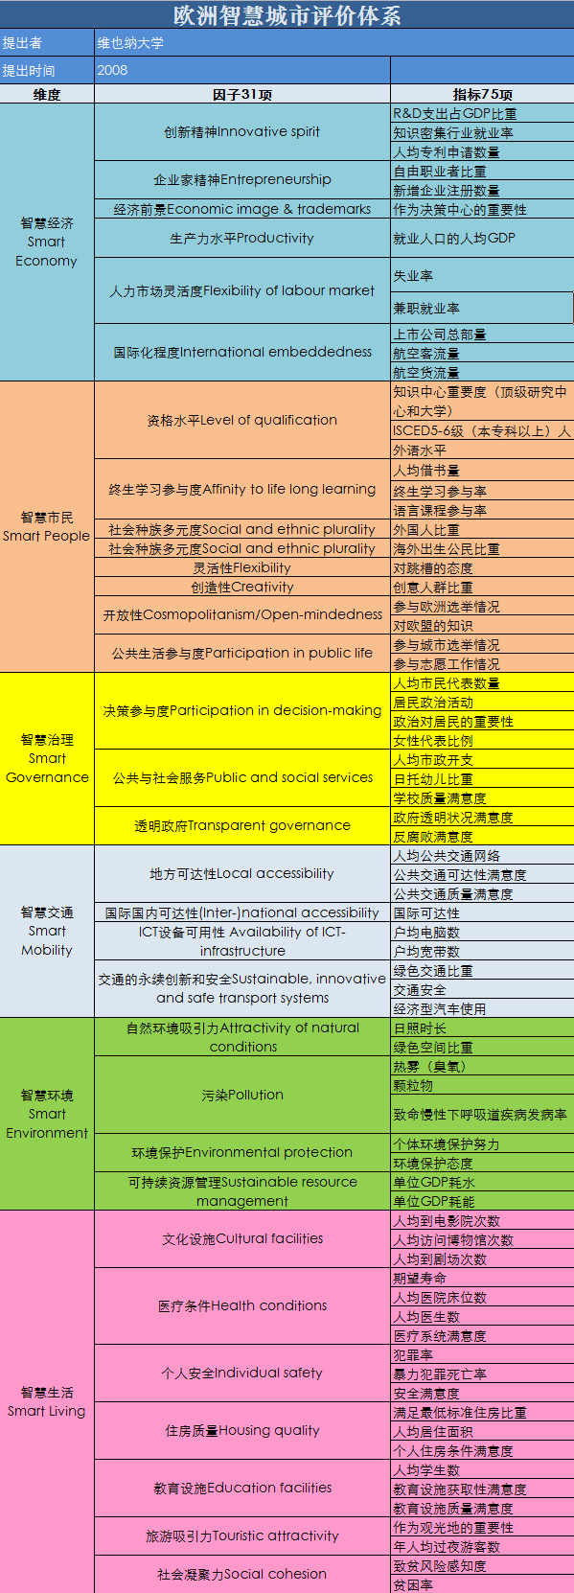
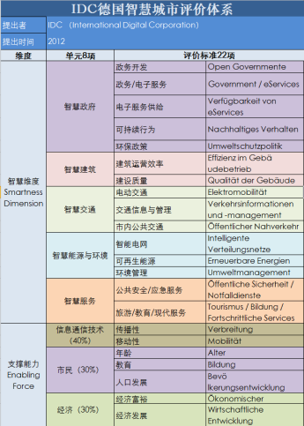
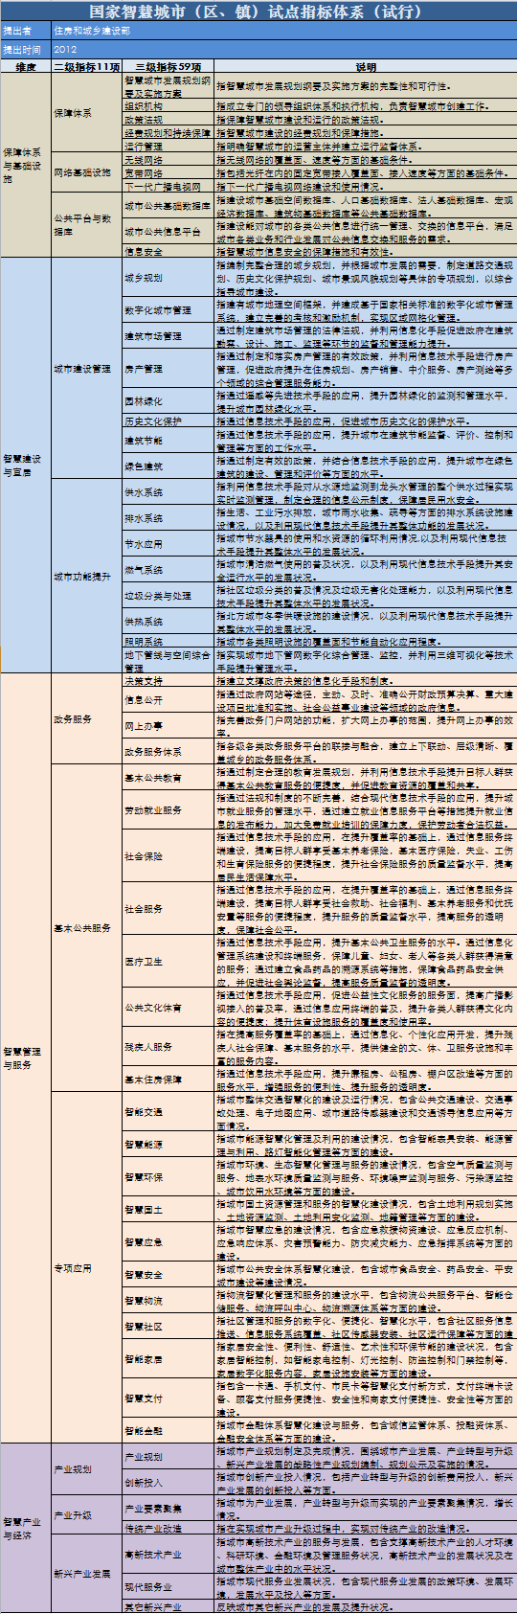
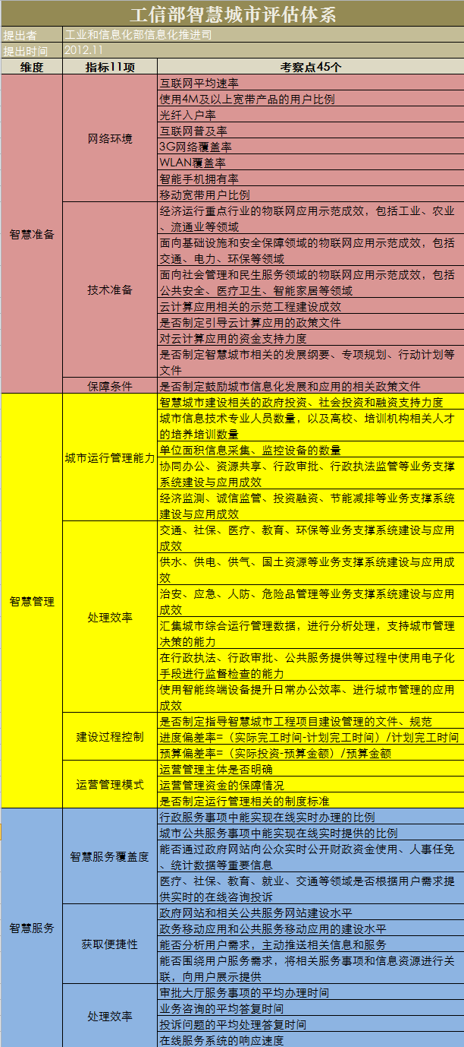
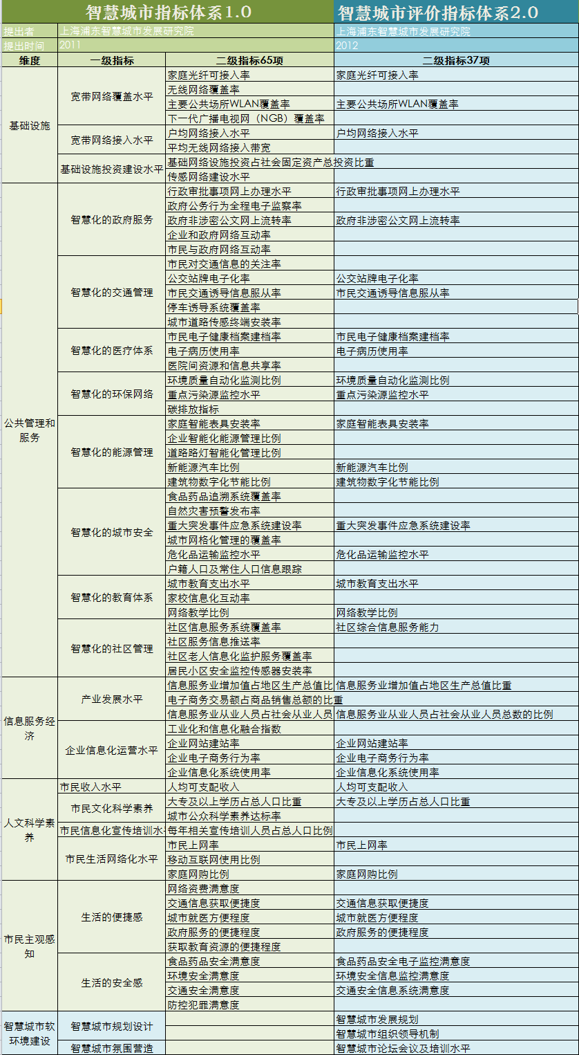
IDC
工信部
Ministerium für Industrie und Informationstechnologie
上海浦东
Shanghai Pudong
住建部
Ministerium für Wohnungsbau und städtisch-ländliche Entwicklung
针对现有研究的指标体系形成二级、三级指标总表。Bildung der Übersichtstabelle von sekundären und tertiären Indikatoren mit der bestehenden Indikatoren-Systemen
指标汇总表
Übersichtstabelle der Indikatoren
TU WIEN

Slide 11
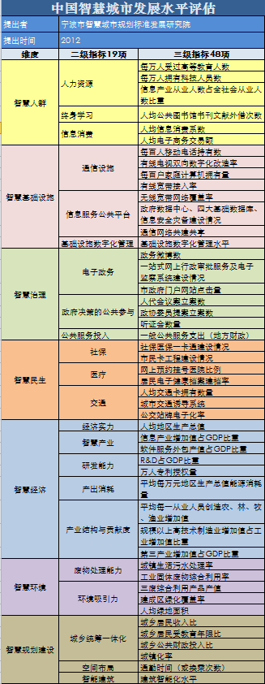
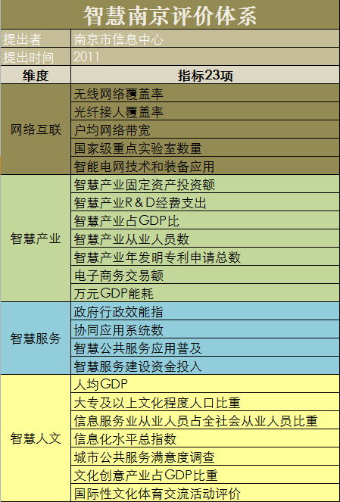
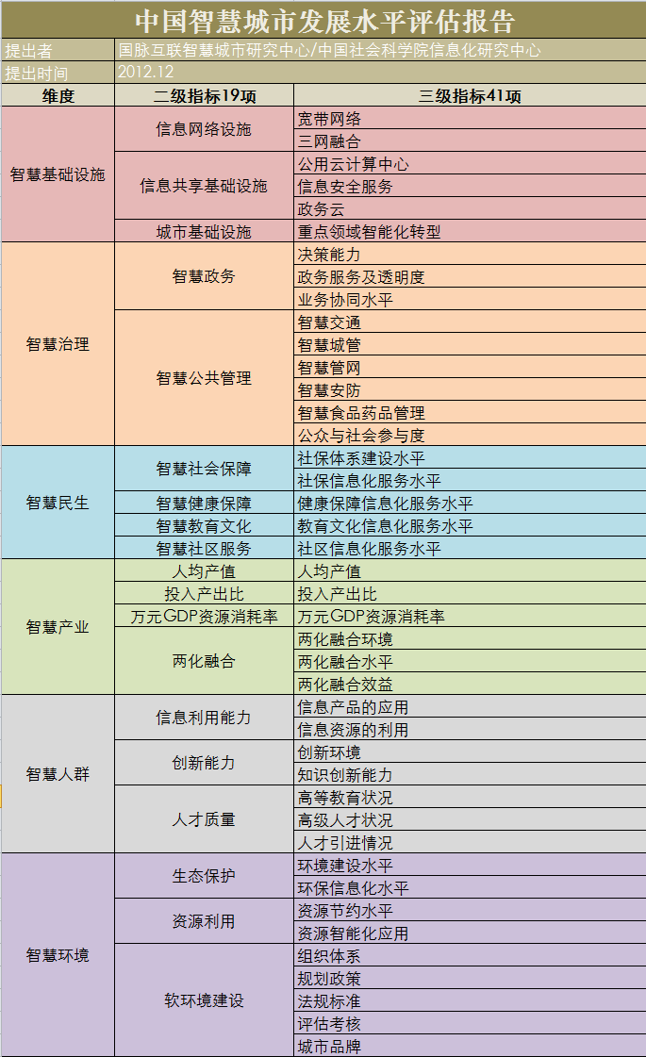
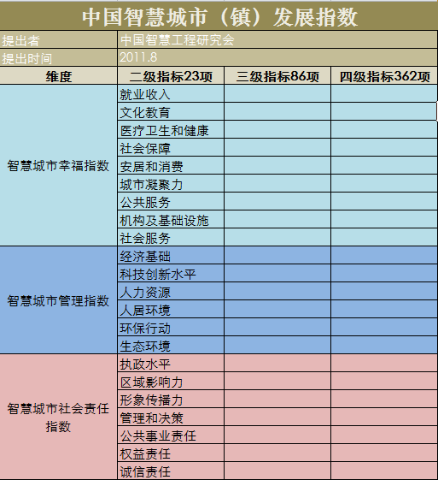
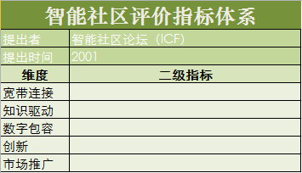
ICF
工程研究会
Engineering
Association
南京
Nanjing
国脉
GMTech
在178项二级指标、302项三级指标总表基础上对指标分别归纳分类，并对涉及关键词的频次进行整理。
Auf der Grundlage der Übersichtstabelle mit 178 sekundären und 302 tertiären Indikatoren werden alle Indikatoren sortiert. Man sollte die Frequenzen der Stichwörter in Ordnung bringen.
宁波
Ningbo
指标汇总表
Übersichtstabelle der Indikatoren

Slide 12
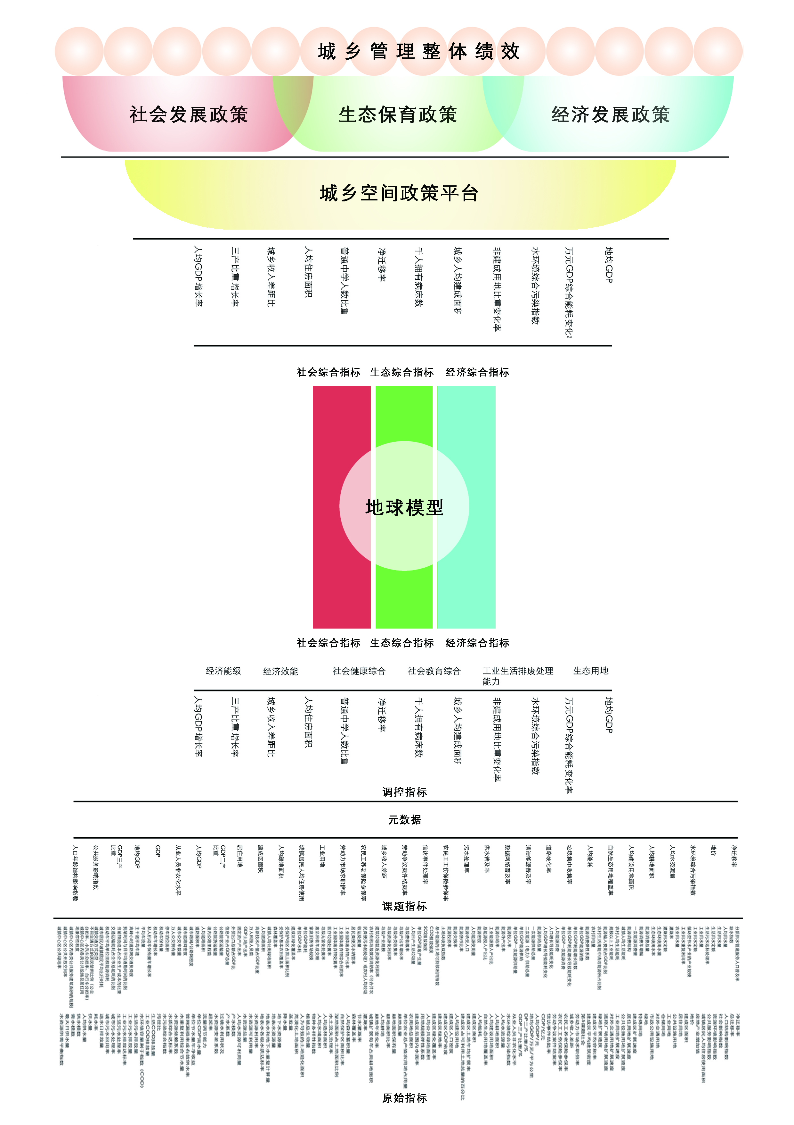
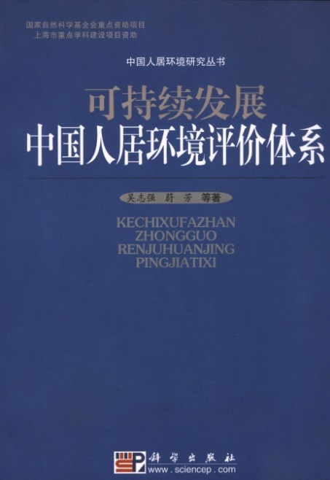
基础2：
Grundlage 2:
1999-2003，国家自然科学基金重点项目
《中国人居环境的评价体系及可持续发展模式的研究》
通过横、纵两个方面多层面地分析了可持续发展人居环境评价体系。
1999-2003, Kernprojekt der nationalen Stiftung für Naturwissenschaften
„Nachnaltige Entwicklung
--Evaluationssystem der chinesischen Lebensumstände“
Aus der horizontalen und vertikalen Sichten wird das Evaluationssystem der nachhltigen Lebensumstände analysiert.
2007-2010，国家科技部“十一五”科技支撑项目
《城镇化与村镇建设动态监测关键技术》
以人口、土地、生态、社会、经济、重大设施六大领域的基础数据为城乡发展根系
2007-2010, das „elfte Fünf-Jahrige“ Unterstützungsprojekt vom Ministerium für Wissenschaften und Technologie
„Schlüsseltechnologie der dynamischen Überwachung für Urbanisierung und ländlichen Bau“
Die grundlegenden Daten aus sechs Bereichen, und zwar Bevölkerung, Land, Ökologie, Gesellschaft und wichtigen Einrichtungen, sind die Wurzeln der Entwicklung von Stadt und Land.

Slide 13
3.智能城市评价指标体系的建构和选择
Auswahl der Indikatoren des Evaluationssystems für intelligente Städte
现有评价体系的评述：
Kommentar über die vorhandenen Evaluationssysteme:
（1）偏重智能（信息化基础），忽视城市（整体可持续）；
Es wird mehr Wert auf den Grund der Informationstechnologie gelegt. Die Nachhaltigkeit der gesamten Städte wird vernachlässigt.
（2）偏重当前状态，忽视发展趋势；
Es wird mehr Wert auf den aktuellen Status gelegt. Die Entwicklungstendenz wird vernachlässigt.
（3）偏重全面性，忽视特性；
Es wird mehr Wert auf die Vollständigkeit gelegt. Die Eigenschaft wird vernachlässigt.
（4）或统一标准，或针对特定城市，缺乏弹性
Die Maßstäben könnten einerseits vereinheitlicht werden, andererseits könnten bestimmte Städte beachtet werden. Es fehlt jedoch die Flexibilität.

Slide 14
3.智能城市评价指标体系的建构和选择
Auswahl der Indikatoren des Evaluationssystems für intelligente Städte
一级指标 Primäre Indikatoren
管理与服务水平 Governance und öffentlicher Dienst
经济与产业水平 Wirtscharft und Industrie
环境与城建水平 Umwelt und Städtebau
信息化水平 Informatisierung
居民素养水平 Innovation der Bevölkerung
创新
人力资源
Human Resources für Innovation
Innovation der Bevölkerung
Governance und öffentlicher Dienst
政务管理
Verwaltungs-management
Umwelt und Städtebau
Wirtschaft und Industrie
信息化支撑
Unterstützung des Einsatzes von Informationstechnologie
Informatisierung

Slide 15
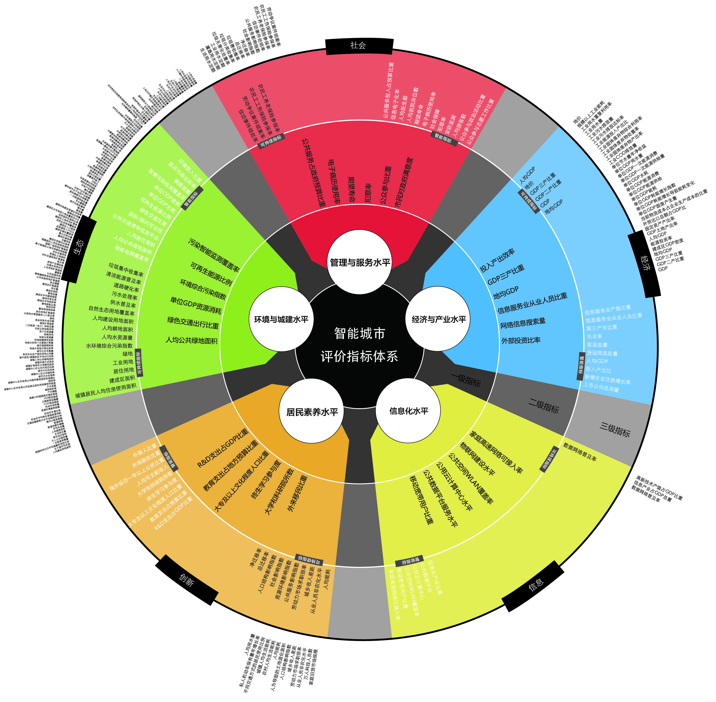
指标收敛总图
Konvergenzdiagramm der Indikatoren
由此形成五个一级维度下的初步筛选的指标体系。
Unter den fünf primären Dimensionen wird das vorläufig gefilterte Indikatorensystem gebildet.

Slide 16
3.智能城市评价指标体系的建构和选择
Auswahl der Indikatoren des Evaluationssystems für intelligente Städte
二级指标 Sekundäre Indikatoren
关键是如何设计 Im Mittelpunkt steht der Entwurf.
既体现城市可持续发展水平又反映智能水平
Der Entwurf sollte sowohl die nachhaltige Stadtentwicklung
als auch die Intelligenz darstellen.
也就是智能手段对城市发展的客观贡献度
d.h. das objektive Niveau der Beiträge von intelligenten Mitteln für die Stadtentwicklung
避免指标体系只测度城市可持续性，或只测度智能化技术应用情况
Indikatoren-Systeme dürfen nicht nur die Nachhaltigkeit der Städte oder die Anwendung der intelligenten Technologie messen.
城市可持续性 Nachhaltigkeit der Städte + 智能硬件水平 Niveau vom intelligenten Hardware + 城市创新能力 städtische Innovationsfähigkeit

Slide 17
一级维度 | 二级指标 | sekundäre Indikatoren
管理与服务水平 Governance und öffentlicher Dienst | 居民需求保障 | Deckung der Nachfrage der Bevölkerung
 | 医疗健康服务 | Medizinische Behandlung und Gesundheitswesen
 | 城市安全 | Sicherheit der Stadt
 | 公众参与 | Beteiligung der Öffentlichkeit
经济与产业水平 Wirtscharft und Industrie | 投入产出效率 | Input-Output-Effizienz
 | 产业发展 | Entwicklung der Industrie
 | 资本投资比率 | Verhältnisse der Kapitalinvestitionen
 | 信息服务业 | Informationsdienste
环境与城建水平 Umwelt und Städtebau | 资源使用情况 | Nutzung der Ressourcen
 | 生态环境品质 | Qualität der ökologischen Umwelt
 | 城市污染物处理 | Bearbeitung des städtischen Schadstoffs
 | 建成环境 | Gebaute Umwelt
信息化水平 Informatisierung | 信息化基础设施建设 | Bau der Infrastruktur mit der Informationstechnologie
 | 信息化人力资源 | Human Resources für Informatisierung Human Resources
 | 信息化技术应用 | Anwendung der Informationstechnologie
居民素养水平 Innovation der Bevölkerung | 社会教育支出 | Soziale Ausgaben für Bildung
 | 居民教育程度 | Bildung der Bevölkerung
 | 社会公平发展 | Soziale gerechtige Entwicklung
 | 社会多样化 | Soziale Vielfalt
 | 城市创新 | Städtische Innovation
二级指标汇总
zusammenfassung der sekundären indikatoren
指标整合原则：
Prizipien der Integration von Indikatoren
1.双频次出现 Dual-Auftreten
2.国际可比性 Internationale Vergleichbarkeit
3.智能可持续特性 intelligente Nachhaltigkeit
整合两类指标，初步选定:
Integration von zwei Arten der Indikatoren
Auswahl der folgende Indikatoren:
5个维度每个维度3-5个二级指标，共计20个二级指标。
5 Dimensionen mit jeweiligen 3-5 sekundären Indikatoren, insgesamt 20 sekundäre Indikatoren

Slide 18
一级维度 | 二级指标 | 三级指标
管理与服务水平 | 居民需求保障 | 人均居住面积
 |  | 人均收入增长率
 |  | 市民对政府满意度
 | 医疗健康服务 | 电子病历使用率
 |  | 人均医生数
 |  | 期望寿命
 | 城市安全 | 电子安防系统覆盖
 |  | 犯罪率变化率
 |  | 食品安全保障
 | 公众参与 | 投票率
 |  | 公众参与比重
经济与产业水平 | 投入产出效率 | 投资GDP产出率
 |  | 地均GDP
 | 产业发展 | GDP三产比重
 |  | GDP增长速度
 | 资本投资比率 | 外部投资比率
 |  | R&D支出占GDP比重
 | 信息服务业 | 信息服务业GDP比重
指标汇总表
Übersichtstabelle der INdikatoren
根据上述建构，指标体系包括6个一级维度，以及在其之下的20个二级指标和初步的49个三级指标
Das Evaluationssystem umfasst 6 primäre Dimensionen, 20 untergeordnete sekundäre Indikatoren und 49 tertiäre Indikatoren.
信息化水平 | 信息化基础设施建设 | 信息化基础设施投资占比
 |  | 家庭高速网络可接入率
 |  | 公共空间WLAN覆盖率
 | 信息化人力资源 | 信息化人才储备
 |  | 信息服务业从业人员比重
 | 信息化技术应用 | 移动宽带用户比重
 |  | 互联网用户比例
 |  | 人均网络信息搜索量
居民素养 水平 | 社会教育支出 | 教育支出占预算比重
 | 居民教育程度 | 高中入学率
 |  | 大专及以上文化程度人口比重
 |  | 终生学习参与度
 | 社会公平发展 | 失业率变化率
 |  | 基尼系数
 | 社会多样化 | 外来移民比重
 | 城市创新 | 创意产业占GDP比重
 |  | 大学和科研院所数
环境与城建水平 | 资源使用情况 | 单位GDP能耗
 |  | 人均能源消耗
 |  | 人均耗水量
 |  | 可再生能源比例
 | 生态环境品质 | 污染监测覆盖率
 |  | 空气污染物浓度
 |  | 单位GDP工业污染物排放变化率
 | 城市污染物处理 | 污水处理回用率
 |  | 工业垃圾处理回用率
 |  | 生活垃圾处理回用率
 | 建成环境 | 人均公共绿地面积
 |  | 绿色交通出行比重
 |  | 城市人口密度

Slide 19
primäre Dimension | sekundäre Indikatoren | tertiäre Indikatoren
Governance und öffentlicher Dienst | Deckung der Nachfrage der Bevölkerung | Wohnfläche pro Kopf
 |  | Wachstumsrate der Einkommen pro Kopf
 |  | Grad derZufriedenheit der Bevölkerung mit der Regierung
 | Medizinische Behandlung und Gesundheitswesen | Nutzungsrate der elektronischenPatientenakten
 |  | die Zahl der Ärzte pro Kopf
 |  | Lebenserwartung
 | Sicherheit der Stadt | Abdeckungsrate des elektronischen Sicherheitssystems
 |  | Änderungsrate der Kriminalität
 |  | Ernährungssicherheit
 | Beteiligung der Öffentlichkeit | Wahlbeteiligung
 |  | der Anteil der Beteiligung der Öffentlichkeit
Wirtschaft und Industrie | Input-Output-Effizienz | Investitionsrate der BIP-Ausgang
 |  | BIP pro Quadratkilometer
 | Entwicklung der Industrie | Anteil der tertiären Industrie am BIP
 |  | BIP-Wachstum
 | Verhältnisse der Investitionen | externe Investitionsquote
 |  | Anteil der Ausgaben von E&F am BIP
 | Informationsdienste | Anteil der Informationsdienste am BIP
指标汇总表
Übersichtstabelle der INdikatoren
Informati-sierung | Bau der Infrastruktur mit der Informationstechnologie | Investionsrate des Baus der Infrastruktur mit der Informationstechnologie
 |  | Zugangsrate vom High-speed-Internet zuhause
 |  | WLAN-Abdeckung des öffentlichen Raums
 | Human Resources für Informatisierung | Talentpool der Informationstechnologie
 |  | Anteil der Beschäftigten der Informationstechnologie
 | Anwendung der Informationstechnologie | Anteil der mobilen Breitband-Nutzer
 |  | Anteil der Internet-Nutzer
 |  | Suchbetrag der Netzwerk-Informationen pro Kopf
Innovation der Bevölkerung | Soziale Ausgaben für Bildung | Anteil der Ausgaben für Bildung am Budget
 | Bildung der Bevölkerung | Einschulungsrate vom Gymnasium
 |  | Anteil der Hochschulbildung
 |  | Teilnahme am lebenslangenLernen
 | Soziale gerechtige Entwicklung | Arbeitslosenquote
 |  | Gini-Koeffizient
 | Soziale Vielfalt | Anteil der Zuwanderer
 | Städtische Innovation | Anteil der Kreativwirtschaft am BIP
 |  | Anzahl der Hochschulen und Forschungseinrichtungen für Wissenschaften
Umwelt und Städtebau | Nutzung der Ressourcen | Energieverbrauch pro BIP-Einheit
 |  | Energieverbrauch pro Kopf
 |  | Wasserverbrauch pro Kopf
 |  | Anteil der erneuerbarenEnergien
 | Qualität der ökologischen Umwelt | Abdeckungsrate der Überwachung von Umweltverschmutzungen
 |  | Schadstoffkonzentrationen der Luft
 |  | Änderungsrate der Industrie-Emissionen pro BIP-Einheit
 | Bearbeitung des städtischen Schadstoffs | Rate der Abwasserreinigung und Wiederverwendung
 |  | Wiederverwendungsquote der Industrieabfälle
 |  | Wiederverwendungsquote des Hausmülls
 | Gebaute Umwelt | öffentliche Grünfläche pro Kopf
 |  | Anteil des grünen Verkehrs
 |  | StädtischeBevölkerungsdichte

Slide 20
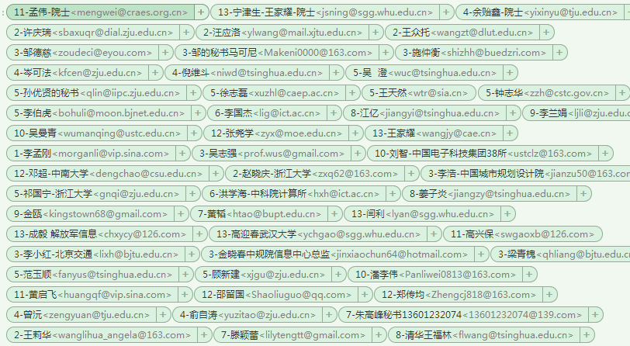
德尔菲法专家咨询
Beratung mit Fuzzy Delphi-Methode
形成初步指标后，向项目研究组内部的院士、专家发放了56份问卷（Email：int_city@126.com）对指标进行修正，并通过专家打分初步确定二级指标的权重。
Nach der Bildung der vorläufigen Indikatoren wurden Akademikern und Experten des Forschungsprojektes 56 Fragebögen (Email：int_city@126.com) verteilt, damit die Indikatoren korrigiert werden konnten.
Die Gewichte der Indikatoren wurden mit der Bewertung durch die Experte bestimmt.

Slide 21
2.智能城市评价体系研究构想
Entwurf der Rahmenbedingungen des Evaluationssystems für intelligente Städte
基本框架
Rahmenbedingung
创新
人力资源
Human Resources für Innovation
政务管理
Verwaltungs-management
信息化支撑
Unterstützung des Einsatzes von Informationstechnologie

Slide 22
2.智能城市评价体系研究构想
Entwurf der Rahmenbedingungen des Evaluationssystems für intelligente Städte
【评价体系建构的三点原则】
3 Prinzipien vom Bau des Evaluationssystems
可行性 （找得到公开数据以及经过调研可以拿到的数据以及具有国际可比性）
Durchführbarkeit (Die öffentlichen Daten und die durch Forschung verfügbaren Daten sollten gefunden werden können und international vergleichbar sein.)
凝炼性 （不需要重复数据）
Prägnanz (Die überlappenden Abdeckungen der Indikatoren sollten klein sein.)
持续性（可以持续地评价）
Persistenz (Die Daten der Indikatoren können nicht nur durchgehend bekommen werden, sondern auch kontinuierlich miteinander verglichen und bewertet werden.)
Notes:
可比性 （横向城市与纵向城市发展）
住建部：可操作性。需求出发。
评估与评价。

Slide 23
2.智能城市评价体系研究构想
Entwurf der Rahmenbedingungen des Evaluationssystems für intelligente Städte
明确目标
Ziele
【总体目标】
übergeordnete Ziele
帮助城市政府和市民：
Stadtregierung und Öffentlichkeit können:
更全面地理解智能城市的发展状况，
die Entwicklung der intelligenten Städte umfassend erfassen
更真实地了解智能为城市可持续发展带来的贡献，
den Beitrag der Intelligenz für die nachhaltige Stadtentwicklung erkennen
更因地制宜地制订相关计划与行动，
örtlichen Verhältnissen entsprechende Pläne und Maßnahmen treffen
更多元地参与和共享城市的整体发展。
an der Gesamtentwicklung der Städte vielfältig beteiligen
Notes:
城市是个整体的生命体

Slide 24
指标合成
Synthese der Indikatoren
一级维度的指标易记、易抓、易控、易显，简明扼要的体现智能城市建设推进的大方面。一级维度由3-5个二级指数合成，各二级指标的权重由研究项目各课题组的专家通过德尔菲模糊咨询法获得。
A=r1*A1+r2*A2+…+rn*An
(A是一级维度，A1，A2至An是一级维度对应的二级指数，r1，r2至rn是相应二级指数对应的0-1区间权重值)
二级评价指数与城镇业务管理机构工作目标相结合，体现相应该维度下指标的全面覆盖性，通过阈值和最大值两种方式进行向上的合成计算，体现各个智能城市发展的重点和特色。
A3=Max(a31,a32,…,a3n)+IF((a31-a31v)<0,a31-a31v)+IF((a32-a32v)<0,a32-a32v)…+IF((a3n-a3nv)<0,a3n-a3nv)
（A3是一级维度A下的第三个二级指数，a31，a32至a3n是构成A3指数的n个三级指标，a31v，a32v至a3nv是对应n个三级指标的阈值）
三级评价指标体系应与城乡居民生活的民生质量相融合，开放性设置引导城镇智能化和创新化发展。
Indikatoren der primären Dimension sind prägnant und leicht zu behalten, zu ergreifen, zu steuern und zu zeigen. Die primäre Dimension veranschaulicht die Makroaspekte vom Bau der intelligenten Städte. Jede primäre Dimension besteht aus 3 bis 5 sekundäre Indikatoren, die von Experten aus den verschiedenen Arbeitsgruppen des Forschungsprojektes mit Fuzzy Delphi-Methode gewichtet werden.
A=r1*A1+r2*A2+…+rn*An
(A ist die primäre Dimension. A1, A2 bis An sind die relevanten sekundären Indikatoren. r1, r2 bis rn sind Gewichte mit dem Intervall von 0 bis 1, die den sekundären Indikatoren entsprechen. )
Die sekundären Indikatoren sind mit den Arbeitsaufgaben der Stadt-Land-operativen und administrativen Institutionen verbunden. Die Vollständigkeit der Indikatoren wird damit sichergestellt. Die sekundären Indikatoren werden in Form von Schwellenwert und Maximalwert in die primäre Dimension synthetisiert. Die Schwerpunkte und Eigenschaften der verschiedenen intelligenten Städte werden veranschaulicht.
A3=Max(a31,a32,…,a3n)+IF((a31-a31v)<0,a31-a31v)+IF((a32-a32v)<0,a32-a32v)…+IF((a3n-a3nv)<0,a3n-a3nv)
(A3 ist der dritte Indikator unter der primären Dimension A. a31, a32 bis a3n gehören zu den n tertiären Indikatoren, aus denen besteht A3. a31v,a32v,a3nv stellen die entsprechenden Schwellenwerte der n tertiären Indikatoren dar. )
Die tertiären Indikatoren sollten mit der Qualität des Lebensunterhalts in den Städten und auf dem Land verschmolzen werden. Die Offenheit der tertiären Indikatoren führt zur Innovationsentwicklung der Städte.

Slide 25
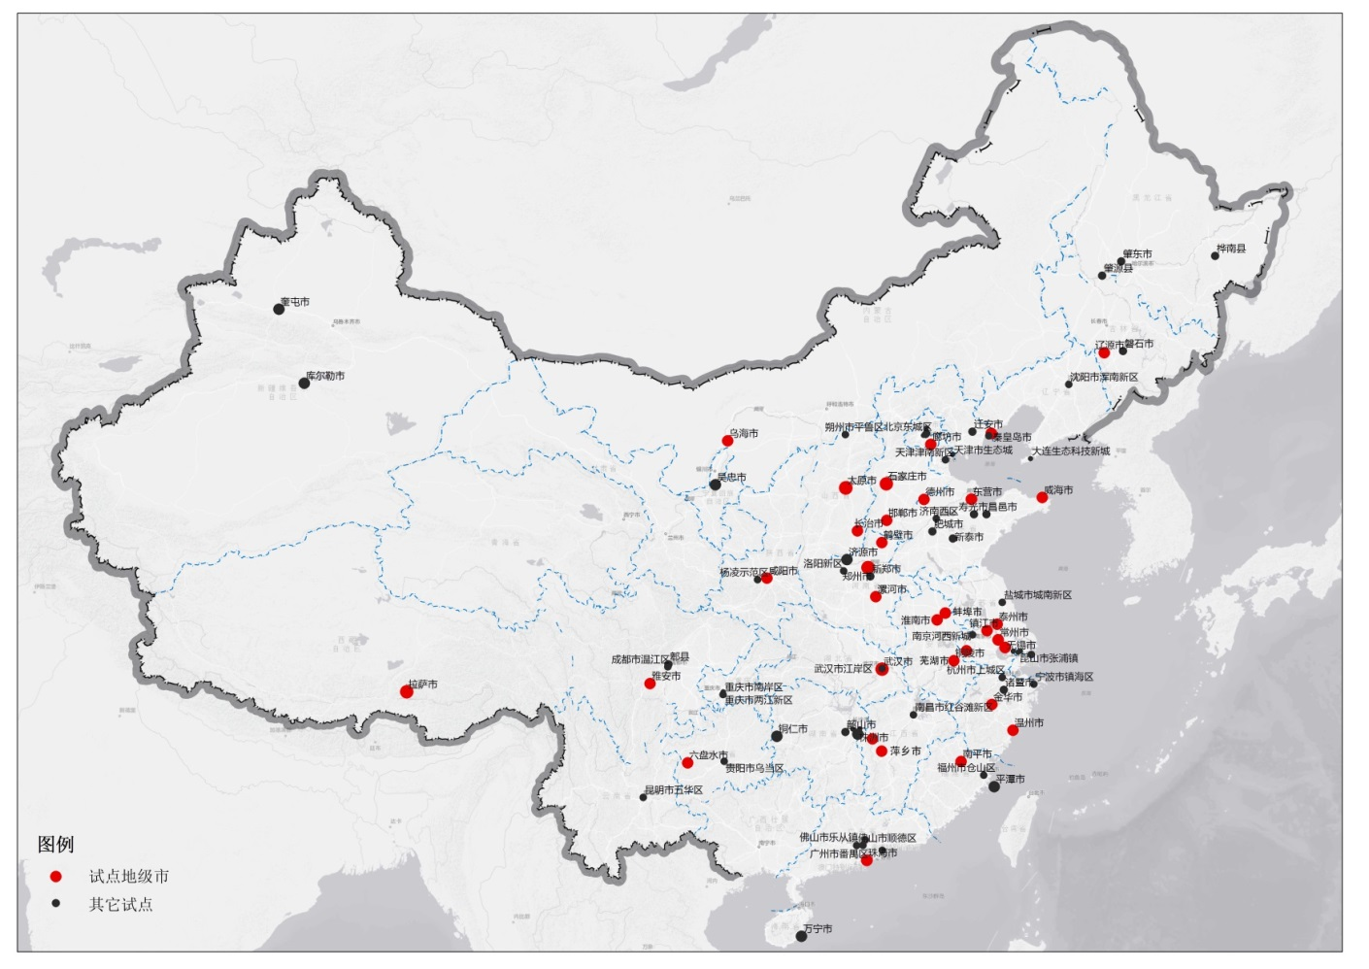
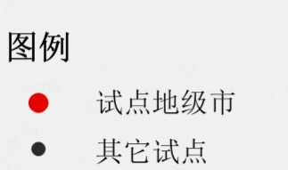
4.评价体系试评估运行
Probebewertung des Evaluationssystems
住建部公布首批90个国家智慧城市试点
Die ersten 90 nationalen intelligenten Pilotstädte nach dem Ministerium für Wohnungsbau und städtisch-ländliche Entwicklung
住建部公布首批90个国家智慧城市试点包括：
地级以上城市33个
城区25个
县/县级市20个
镇3个
园区9个
die ersten 90 nationalen intelligenten Pilotstädte nach dem Ministerium für Wohnungsbau und städtisch-ländliche Entwicklung:
33 Städte der Präfektur-Ebene und der Provinzen
25 Bezirke
20 Landkreise
3 Gemeinde
9 Gelände
考虑到统计口径和数据可得性，首先对第一批智慧城市试点名单中的地级以上33个城市进行试评估。
Unter der Berücksichtigung von dem statistischen Kaliber und der Datenverfügbarkeit werden zunächst die 33 Städte der Präfektur-Ebene und der Provinzen in der Liste von den Pilotstädten bewertet.

Slide 26
4.评价体系试评估运行
Probebewertung des Evaluationssystems
评估评分总表
Übersichtstabelle der Bewertung
对33个城市的采集数据进行处理、计算和合成。
Die gesammlten Daten aus 33 Städten werden verarbeitet, berechnet und synthisiert.

Slide 27
试评价排名 | 城市 | 综合 评分 | 一级维度评分
 |  |  | 管理与服务水平 | 经济与产业水平 | 环境与城建水平 | 信息化 水平 | 居民素养 水平
1 | 珠海市 | 13.268 | 2.637 | 2.695 | 2.931 | 3.121 | 1.886
2 | 东营市 | 12.454 | 1.758 | 2.590 | 2.656 | 3.666 | 1.783
3 | 太原市 | 12.204 | 2.989 | 2.182 | 2.260 | 2.687 | 2.086
4 | 无锡市 | 12.167 | 2.402 | 2.329 | 2.955 | 3.018 | 1.464
5 | 秦皇岛市 | 12.089 | 2.403 | 1.888 | 3.279 | 2.524 | 1.994
6 | 武汉市 | 12.008 | 2.676 | 2.652 | 2.204 | 2.421 | 2.055
7 | 乌海市 | 11.918 | 2.512 | 1.641 | 3.055 | 2.335 | 2.374
8 | 常州市 | 11.908 | 2.657 | 2.521 | 3.123 | 1.951 | 1.655
9 | 金华市 | 11.714 | 2.678 | 2.346 | 2.198 | 1.783 | 2.709
10 | 廊坊市 | 10.827 | 2.081 | 1.747 | 2.497 | 2.477 | 2.025
11 | 六盘水市 | 10.802 | 1.619 | 2.201 | 2.676 | 1.800 | 2.506
12 | 郑州市 | 10.732 | 1.756 | 2.335 | 3.140 | 1.869 | 1.632
13 | 镇江市 | 10.616 | 1.767 | 2.671 | 2.471 | 1.279 | 2.429
14 | 芜湖市 | 10.320 | 1.690 | 1.858 | 2.728 | 1.772 | 2.272
15 | 辽源市 | 10.225 | 2.017 | 1.198 | 2.637 | 1.717 | 2.656
16 | 石家庄市 | 10.223 | 1.473 | 2.043 | 2.526 | 2.162 | 2.018
17 | 泰州市 | 10.167 | 1.499 | 1.266 | 3.094 | 2.366 | 1.942
18 | 邯郸市 | 10.148 | 1.844 | 1.309 | 2.588 | 2.020 | 2.386
19 | 威海市 | 10.146 | 1.105 | 2.366 | 2.724 | 1.404 | 2.546
20 | 拉萨市 | 10.134 | 2.081 | 1.713 | 1.793 | 2.350 | 2.197
21 | 雅安市 | 10.041 | 2.623 | 1.620 | 2.033 | 1.901 | 1.864
22 | 德州市 | 9.991 | 1.886 | 1.837 | 2.672 | 1.628 | 1.968
23 | 长治市 | 9.736 | 2.700 | 1.595 | 2.327 | 1.560 | 1.553
24 | 铜陵市 | 9.419 | 1.764 | 2.198 | 1.992 | 2.028 | 1.437
25 | 南平市 | 8.958 | 1.051 | 1.705 | 2.524 | 2.059 | 1.620
26 | 株洲市 | 8.925 | 2.234 | 1.177 | 2.395 | 1.668 | 1.450
27 | 淮南市 | 8.877 | 1.673 | 1.488 | 1.919 | 1.827 | 1.969
28 | 温州市 | 8.797 | 1.592 | 1.781 | 1.548 | 1.823 | 2.054
29 | 蚌埠市 | 8.612 | 1.620 | 1.420 | 1.989 | 1.526 | 2.057
30 | 咸阳市 | 8.480 | 0.917 | 1.627 | 1.502 | 2.438 | 1.995
31 | 萍乡市 | 8.297 | 1.311 | 1.581 | 2.153 | 1.615 | 1.637
32 | 鹤壁市 | 7.878 | 1.103 | 1.636 | 1.550 | 1.483 | 2.106
33 | 漯河市 | 7.788 | 2.050 | 1.598 | 1.317 | 1.211 | 1.611
试评估结果
Ergebnisse der Bewertung
最终得到33个试评价城市的综合评分如表所示。综合评分获得前五位的城市分别是珠海、东营、太原、无锡和秦皇岛，同时，各城市在智能城市方面的表现都有其特征和偏向，呈现多元化的发展状态。
In der Tabelle werden die Gesamtpunktzahlen der Bewertungen von 33 Pilotstädten veranschaulicht. Folgende Städte setzen auf den ersten fünf Plätze: Zhuhai, Dongying, Taiyuan, Wuxi und Qinhuangdao. Inzwischen haben die Städte aus Sicht der intelligenten Städte ihre eigenen Besonderheiten. Diese Städte entwickeln sich diversifiziert.

Slide 28
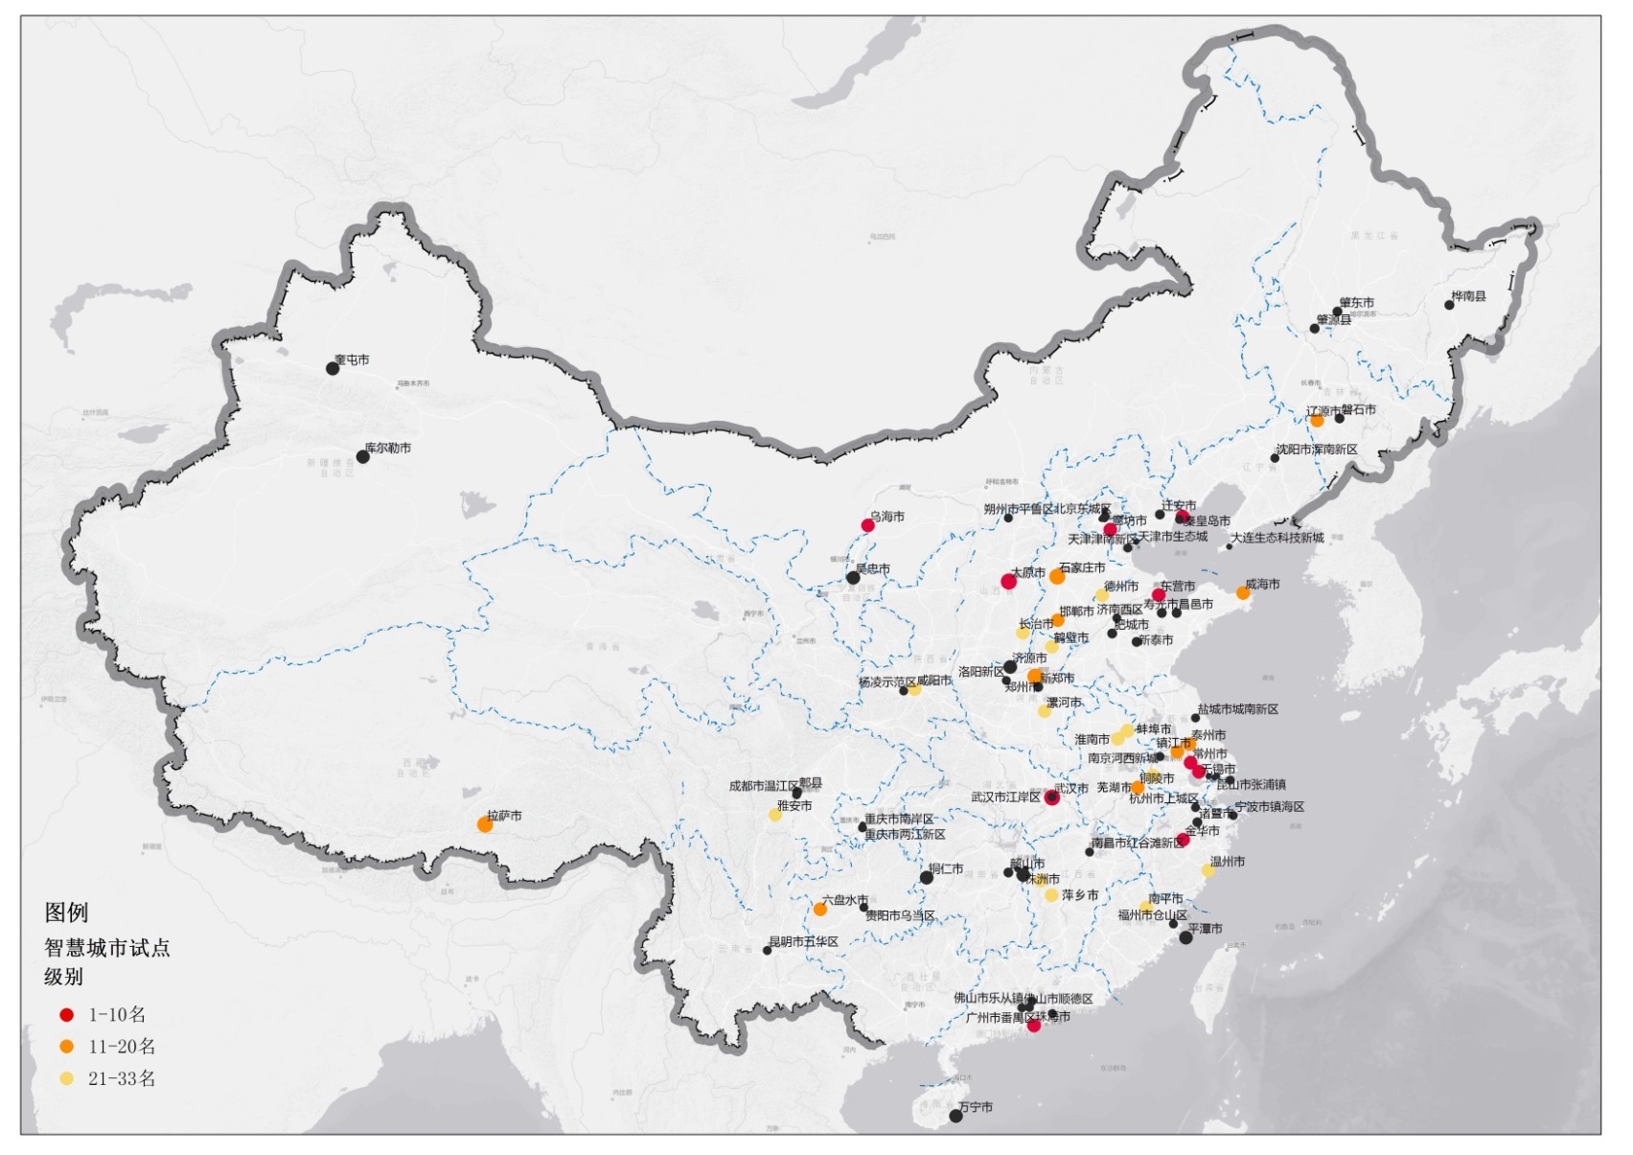
试评估结果
Ergebnisse der Bewertung
4.评价体系试评估运行
Probebewertung des Evaluationssystems
试评价智能城市排名分布图中可以看出，排名靠前的智能城市基本分别在东南沿海，类推向中西部地区递减。
中国智能城市建设现状与中国城镇化发展的状态基本匹配。
Das Ranking-Längsschnitt der intelligenten Städte zeigt, dass sich hochrangige Städte wesentlich an der Südostküste verteilen. Die Anzahl solcher Städte steigt in Richtung Westen ab.
Der Zustand vom Bau der chinesischen intelligenten Städte stimmt sich grundsätzlich mit der Urbanisierung der chinesischen Städte überein.

Slide 29
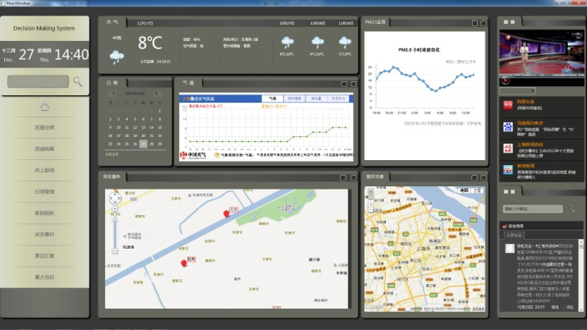
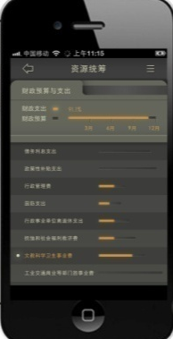
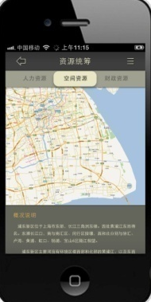
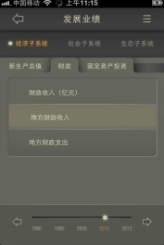
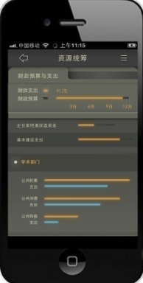
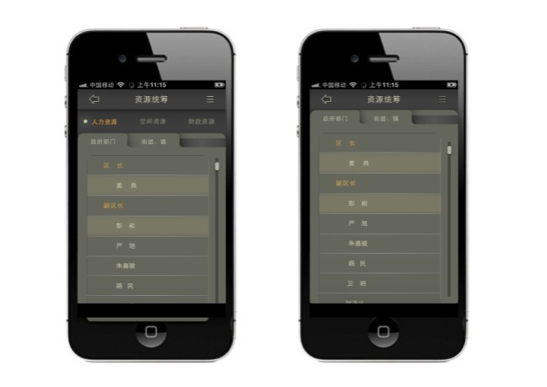
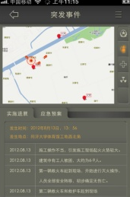
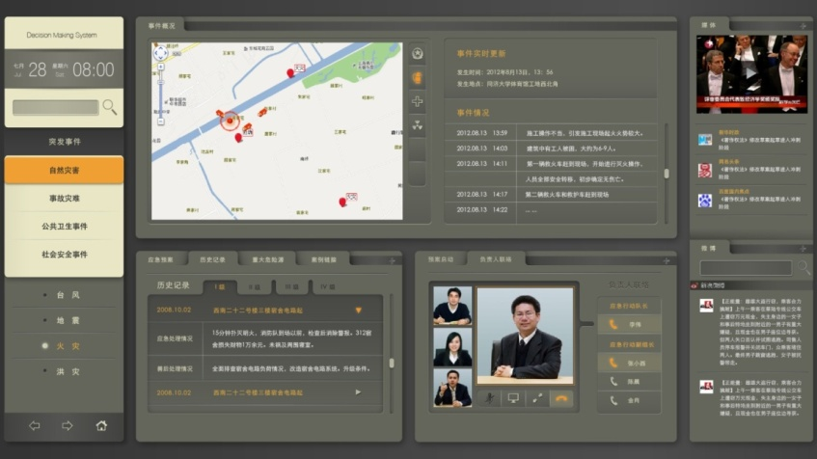
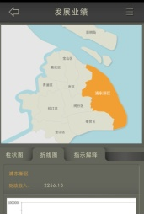
4.智能城市决策系统
Entscheidungssystem der intelligenten Städte
通过评价体系的指标，可以把握智能城市建设推进的关键点及其对应的城市部门，将其集成到桌面和移动终端中，形成智能城市决策系统，做到动态监测，及时反应。
Durch die Indikatoren des Evaluationssystems können die wichtigen Punkte und die entsprechenden städtischen Behörden, die den Bau der Städte fördern, kontrolliert werden. Sie werden in Desktop und Terminaldienstleitung integriert und bilden das Entscheidungssystem der intelligenten Städte. Mit diesem System entstehen die dynamische Überwachung un die zeitnahe Reaktion.
领导决策桌面
Entscheidungsfindung-Desktop
LBS移动服务终端
LBS mobile intelligente Terminaldienstleistung

Slide 30
5.智能城市决策系统
Entscheidungssystem der intelligenten Städte
技术创新 ——智能化数据决策
Technische Innovation: Entscheidungsfindung von Datamation
八大功能模块支持智能决策
Acht Funktionsmodule unterstützen die intelligente Entscheidungsfindung.
通过整合城市综合信息的集成及数据可视化分析，为城市决策者服务，服务于可持续的城市未来发展。
Die Integration von der umfassenden Informationen der Stadt und der Data-visualisierungsanalyse dient zu den Entscheidungsträgern der Stadt und der zukünftigen nachhaltigen Stadtsentwicklung.
评估指标体系作为决策数据基础
Indikatorensystem der Evaluation als Datenbank der Entscheidungsfindung
以城市生命体的可持续发展为导向的指标体系夯实科学计算基石。
Die sich an der nachhaltigen Entwicklung orientierteten Indikatoren bauen die solide Grundlage der wissenschaftlichen Berechnung auf.
关键数据挖掘和数据的空间可视化
Data-mining und räumliche Visualisierung von Daten
基于城市大数据，依托先进的软件平台和算法开发以地球模型为代表的多元可视化工具挖掘和展示城市运行数据。
Die diversifizierte Mining der Visualisierungswerkzeuge, die vom Erdmodell vertreten wird, basiert auf Stadtdaten und wird durch moderne Software-Plattform und Algorithmen entwickelt. Die Betriebsdaten der Stadt wird auch angezeigt.
用户需求为导向的进化更新
Bedarfsgerechte Entwicklung und Aktualisierung
推进理性主义决策方法，以数据化决策革新管理模式，促进管理方式和架构与大数据技术工具相适配。
Rationalität der Entscheidungsfindung zu fördern,
Management mit den techinischen Wergzeugen der Daten übereinzustimmen

Slide 31
4.智能城市决策系统
Entscheidungssystem der intelligenten Städte
城市
决策平台
Entscheidungs-plattform der Stadt
发展业绩
Entwick-lungs-leistungen
意见汇聚
Sammlung der Meinungen
城市安全
Sicherheit der Stadt
资源统筹
Bündelung der Resourcen
日常管理
Tägliche Verwaltung
向上联络
Kontakt-ieren aufwärts
经验引介
Einleitung der Erfahrungen
重大项目
Wichtige Projekte
八大功能模块支持智能化决策
Acht Funktionsmodule unterstützen die intelligente Entscheidungsfindung
信息层
Informations-ebene
借鉴
Lernen
应急
Notfall
管理层
Management-ebene
基础层Basisebne

Slide 32
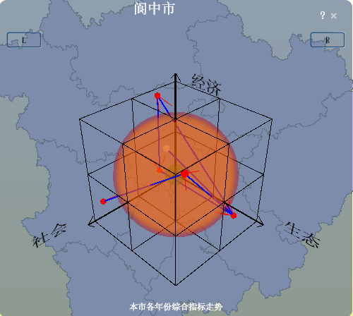
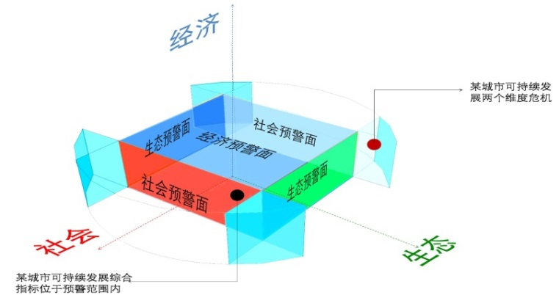
4.智能城市决策系统
Entscheidungssystem der intelligenten Städte
指标体系评估作为决策基础
Indikatorensystem der Evaluation als Entscheidungsgrundlage
地球预警分析模型智能计算可持续预警区间，使城市决策者能够全面掌握城镇化进程的阶段性和问题。
Erdformiges Modell der Frühwarnanalyse kann die nachhaltige Warnintervall intelligent kalkulieren, sodass Entscheidungsträger die Phasen und Probleme der Urbanisierung in vollem Umfang begreifen können.
异构数据整合技术
Integrationstechnologie heterogener Daten
关键警情识别技术
Anerkennungstechnologie wichtiger Notsituation
数据智能优化技术
Intelligente Optimierungstechnologie von Daten
海量数据存储技术
Speicherungstechnologie von massiven Daten
多系统影响模拟分析技术
simulationstechnologie unter Effketen vom Multisystem
Maßgebliche Indikatoren
Notes:
模型思想雏形——“预警盒”
在以经济、社会、生态为坐标轴的坐标系中，经济、社会、生态三大综合性指标可持续区间的上下限构成了六个相互垂直的预警面，共同组合为代表城乡可持续发展状态的“预警盒”。
体现可持续发展的“底线思想”。
预警修正模型——地球模型
特点一：三个层面
以地球三维空间为要素载体，分为地核、地幔和地壳三个部分，分别代表不同的可持续安全状况区间。
特点二：三个维度
地球模型可模拟各年份综合指标走势，为进一步的预测分析奠定有效基础。
特点三：综合系统单维决定
特定空间的联动预警模式，即只要社会、经济或生态的任一维度出现警情，该地区都会提示综合警情。
三维预警面确定
1 以区域同类城镇均值为基础建立基准和上下临界范围
2 以专家评估法进行警戒值修订
3 以全国地级市和县级市数据进行模拟测试
4 以示范区城镇进行示范测试

Slide 33
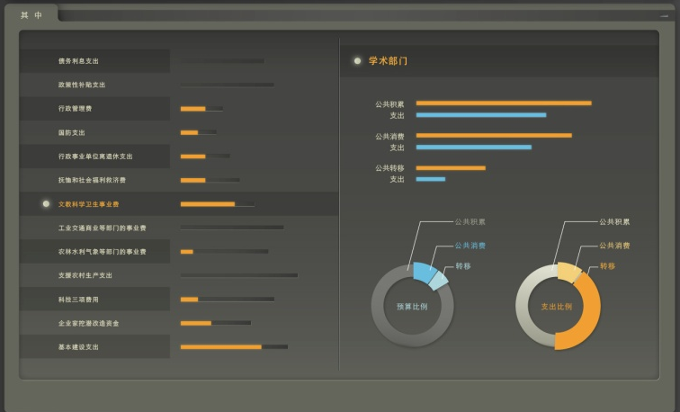
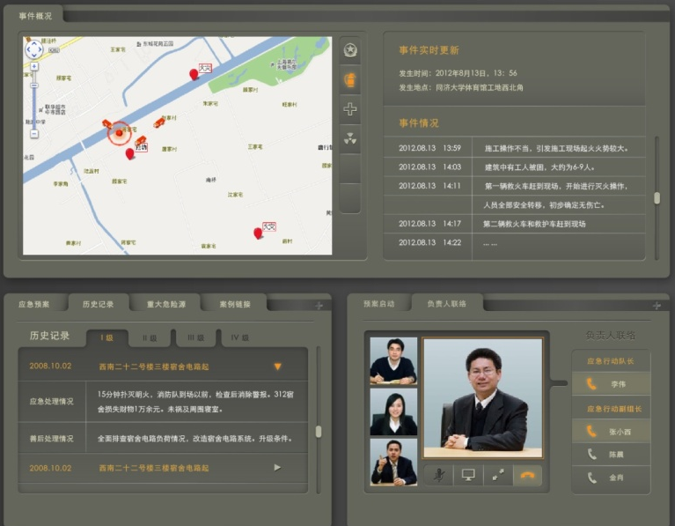
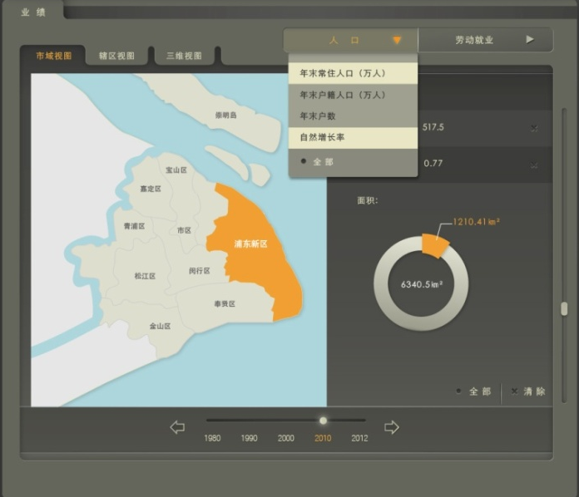
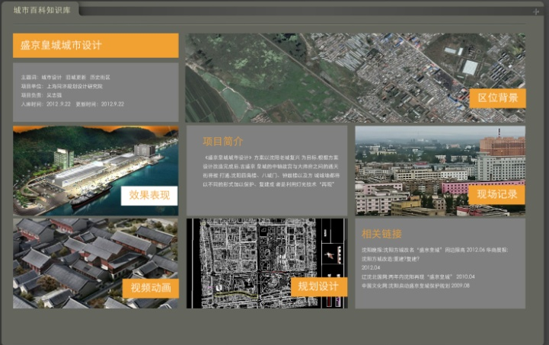
4.智能城市决策系统
Entscheidungssystem der intelligenten Städte
数据的空间可视化
Räumliche Visualisierung von Daten
简便 高效 机敏 联动 高扩展性
handlich, effizient, findig, zusammenhängig, hoch erweiterungsfähig

Slide 34
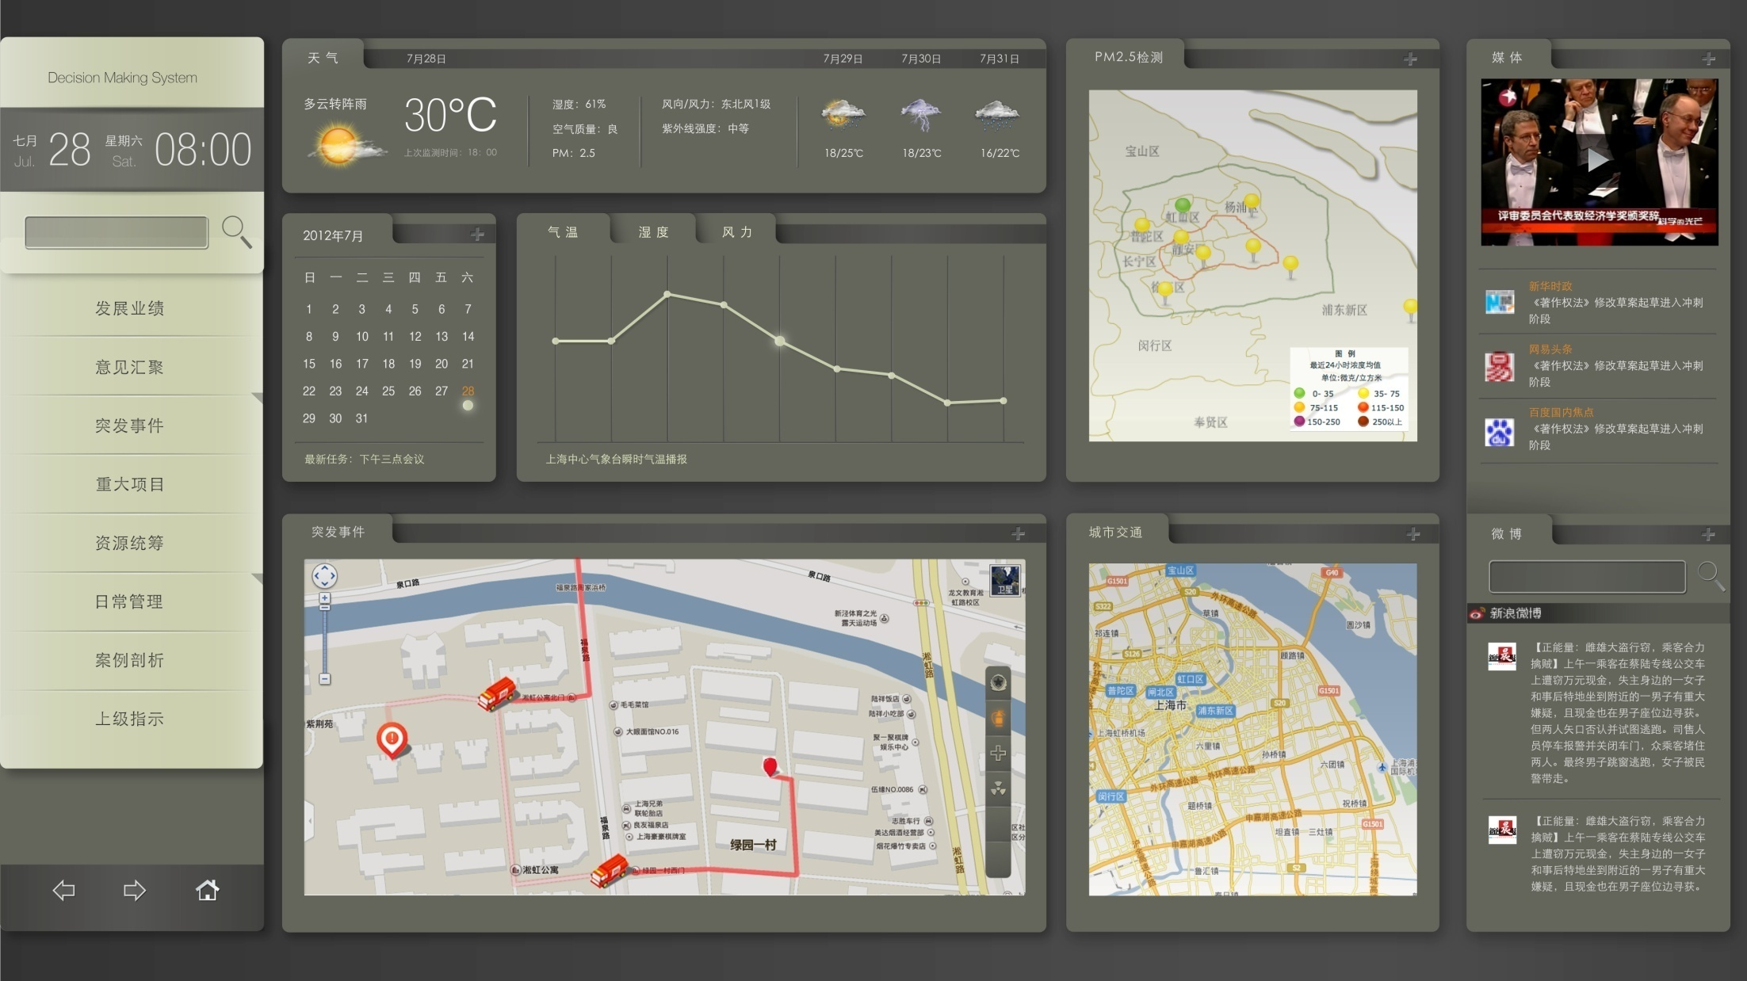

Slide 35
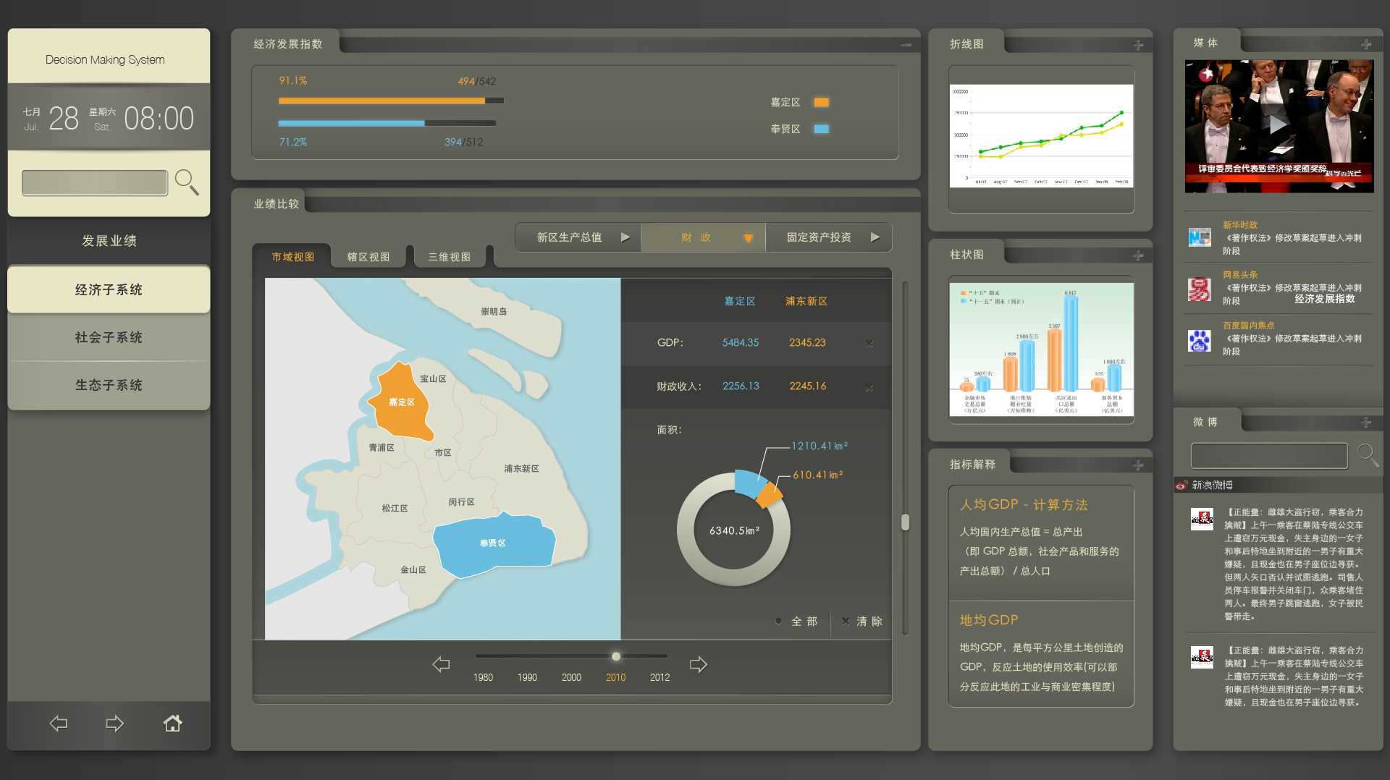
智慧城市-市长决策平台成果展示

Slide 36
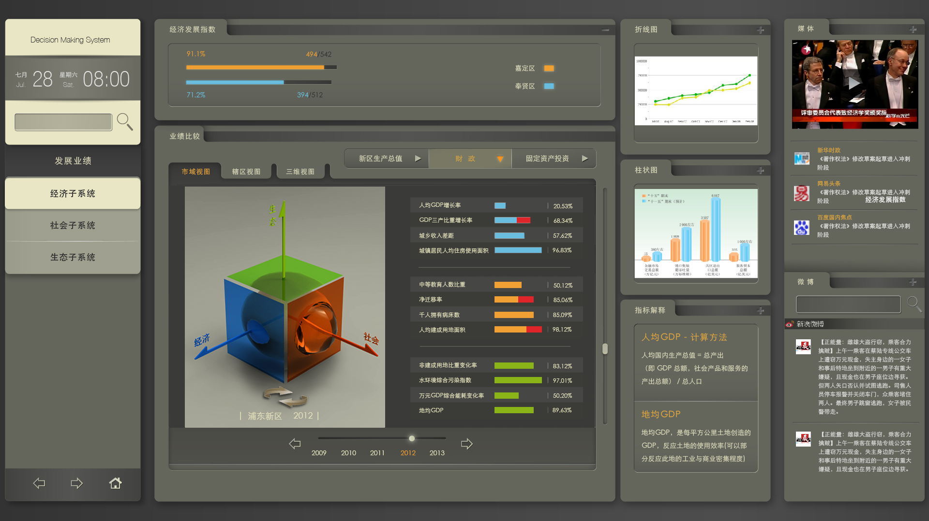

Slide 37
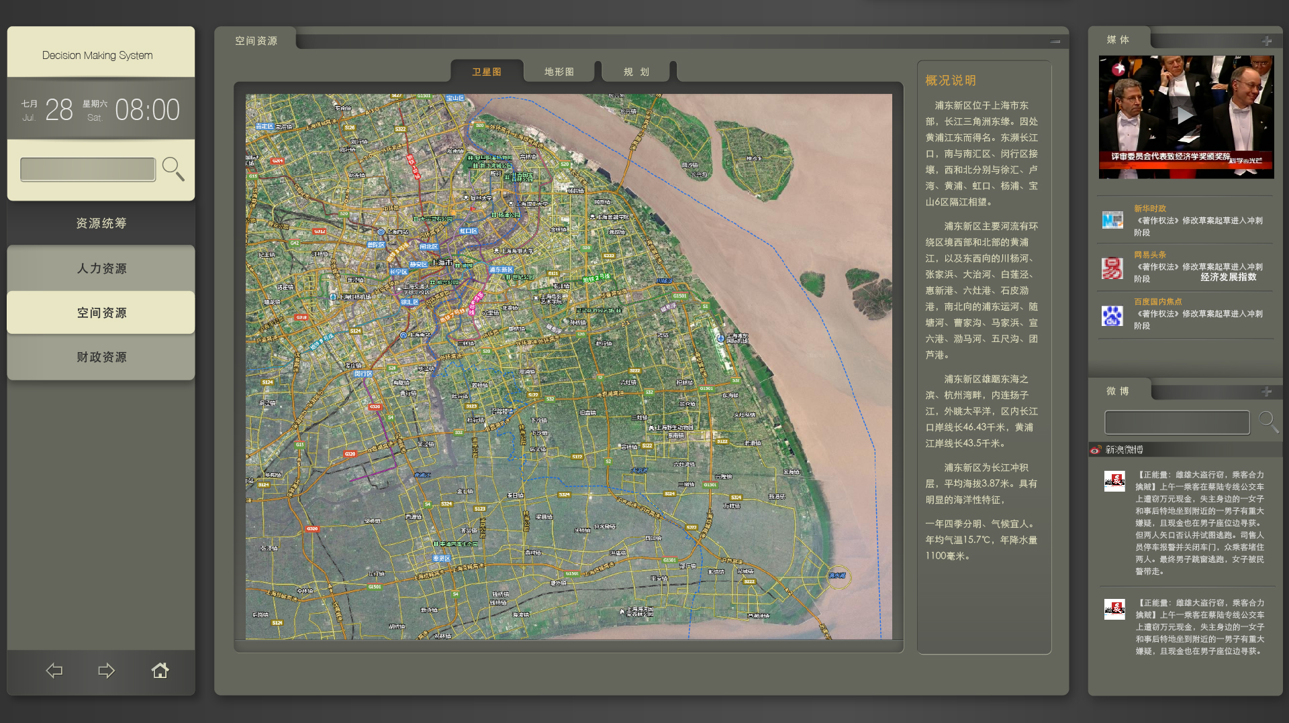

Slide 38
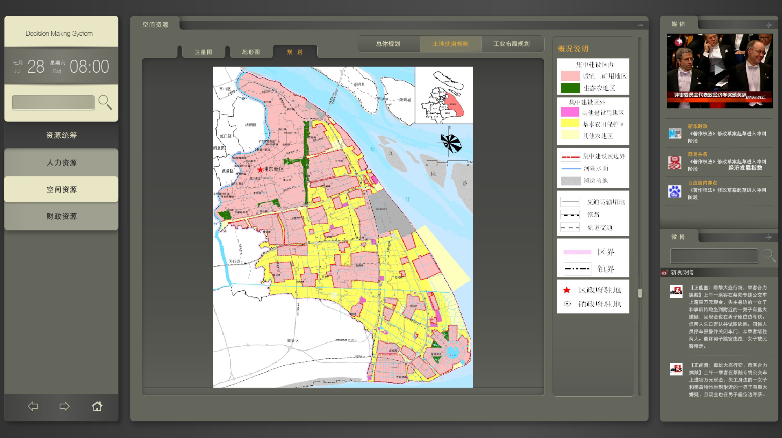

Slide 39
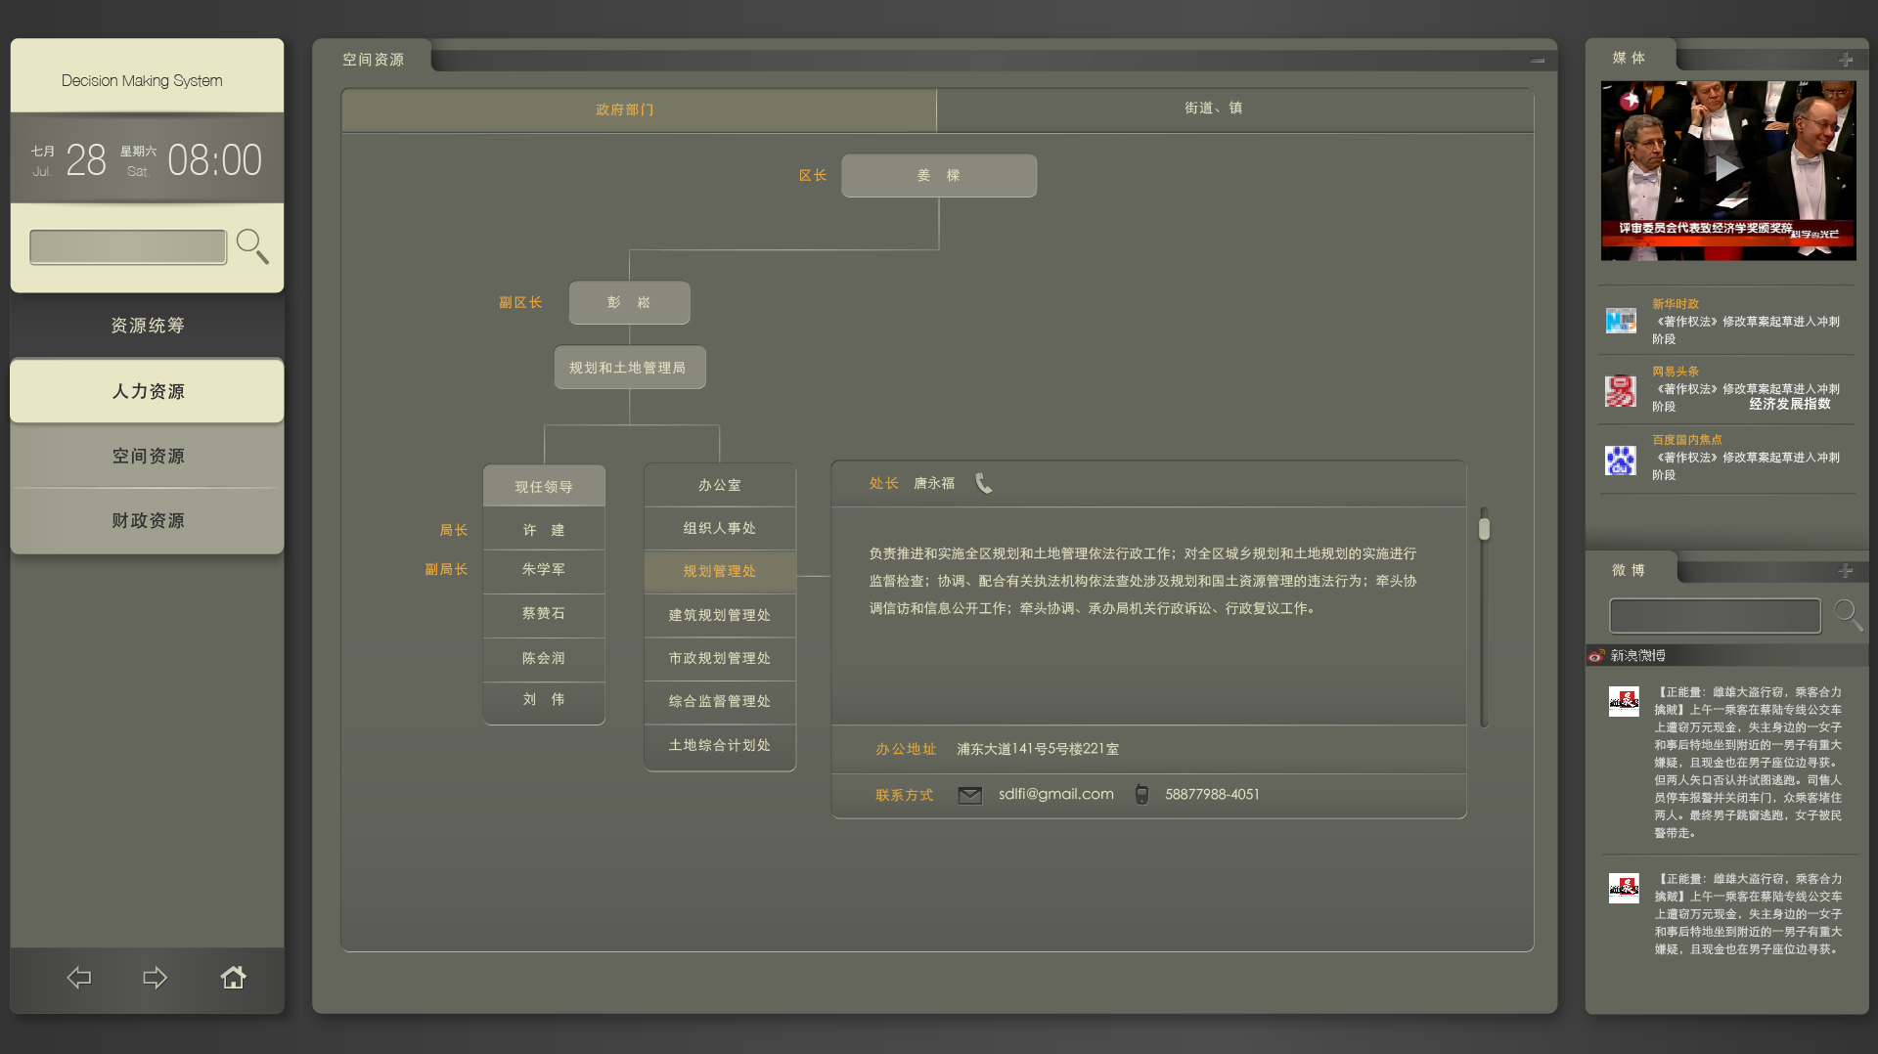

Slide 40
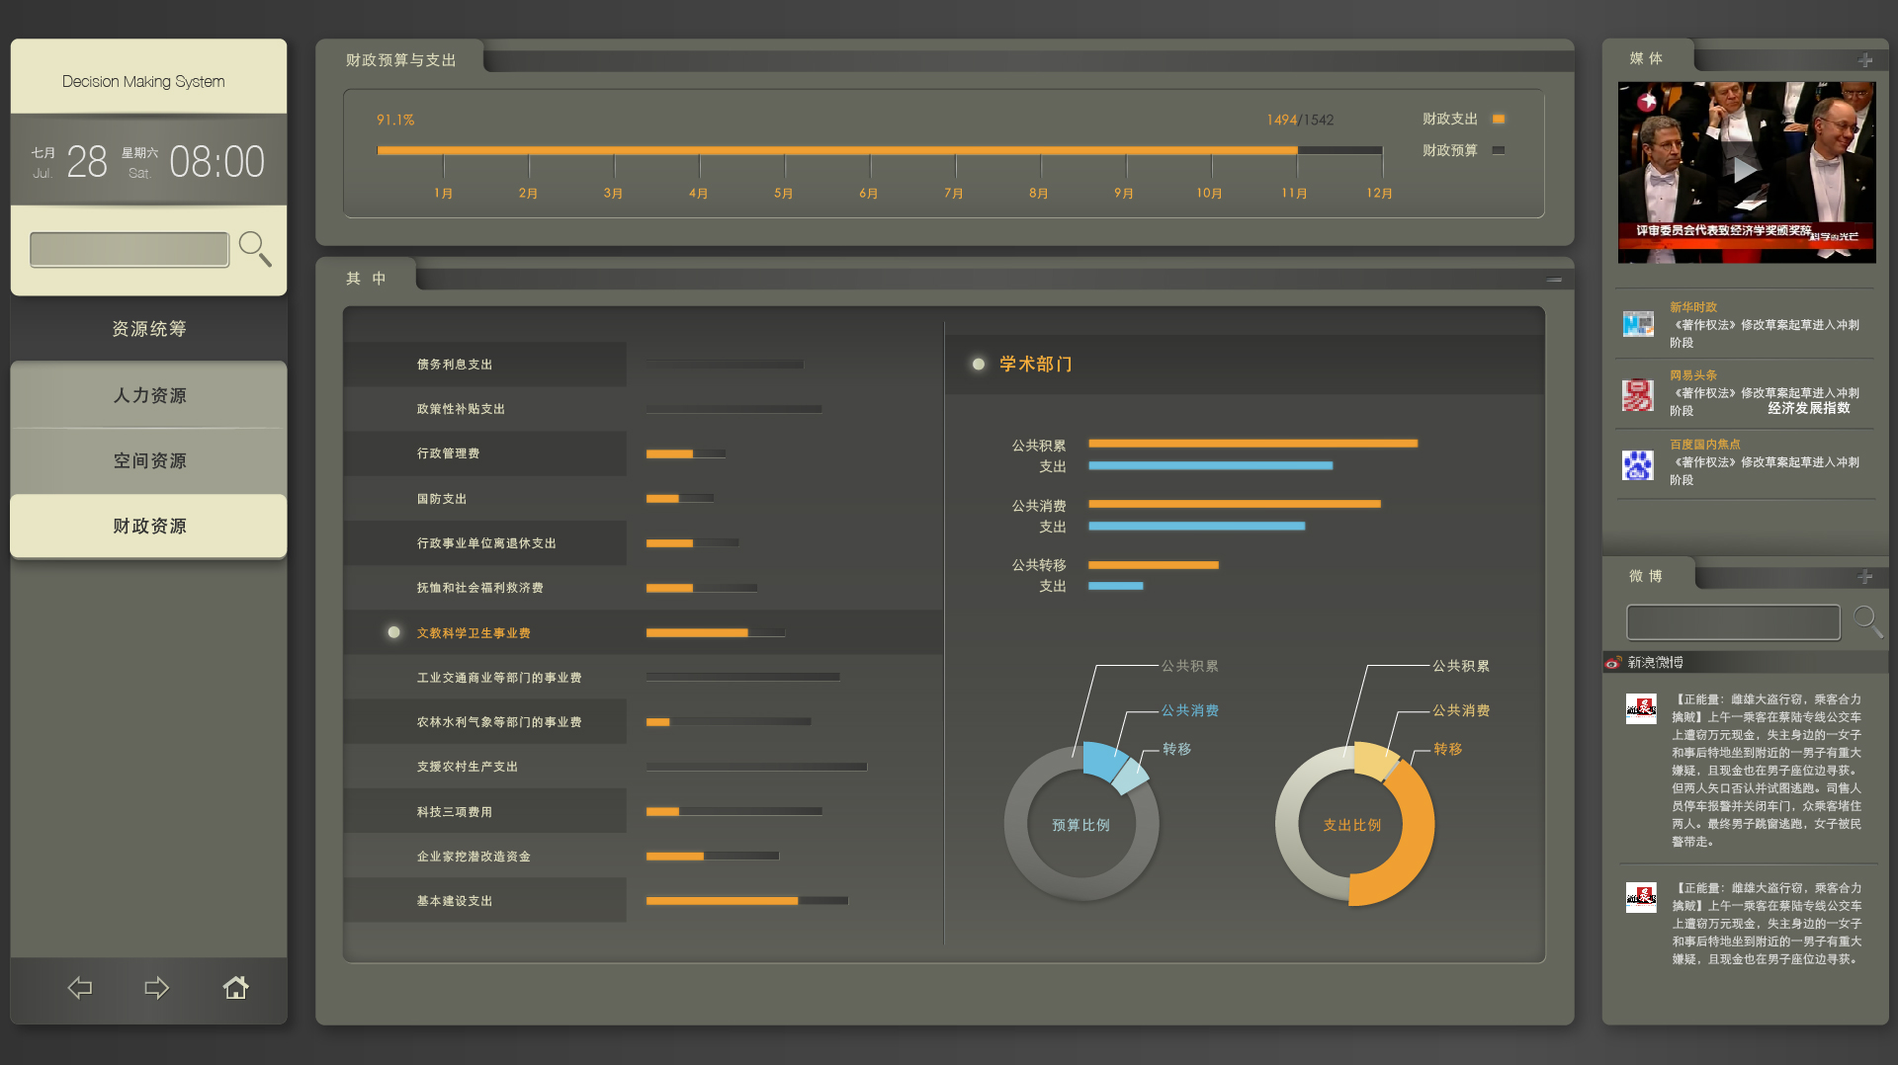

Slide 41
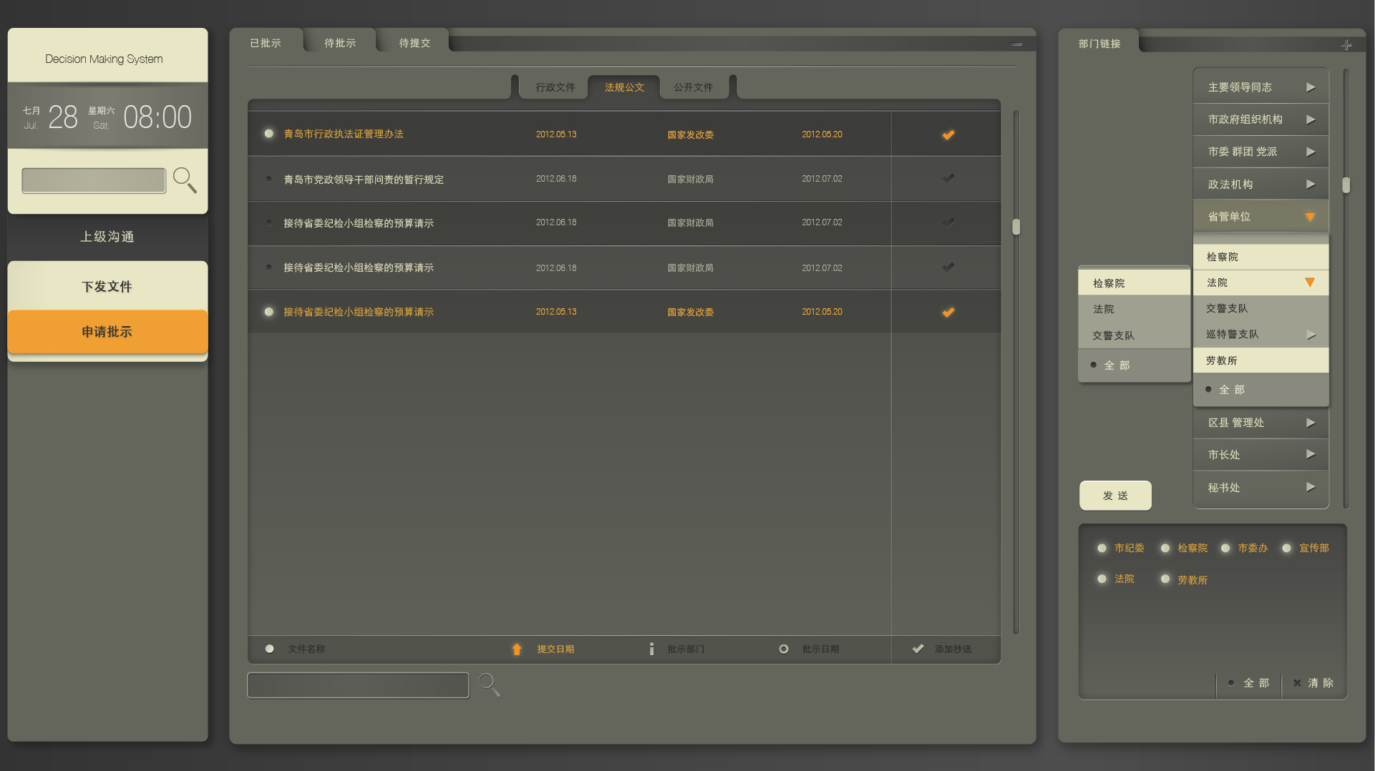

Slide 42
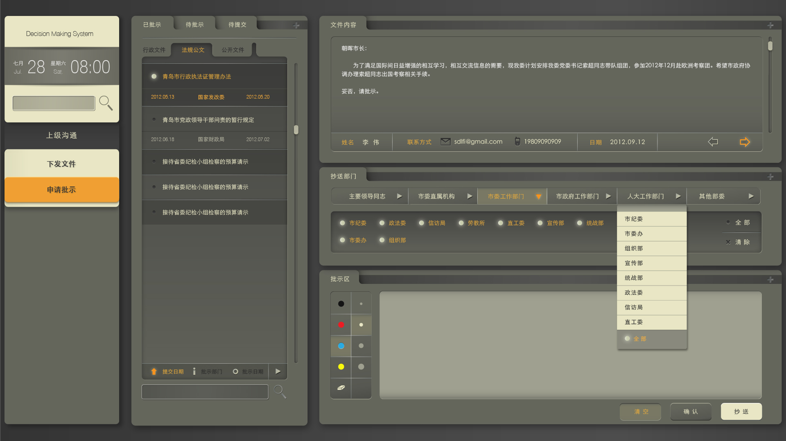

Slide 43
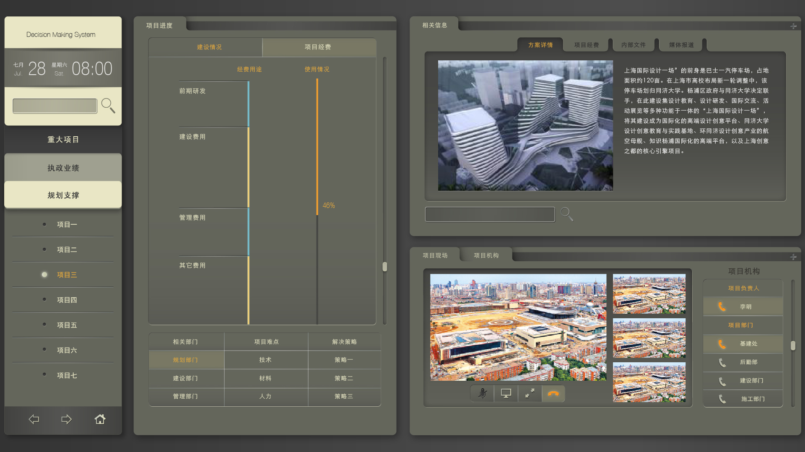

Slide 44
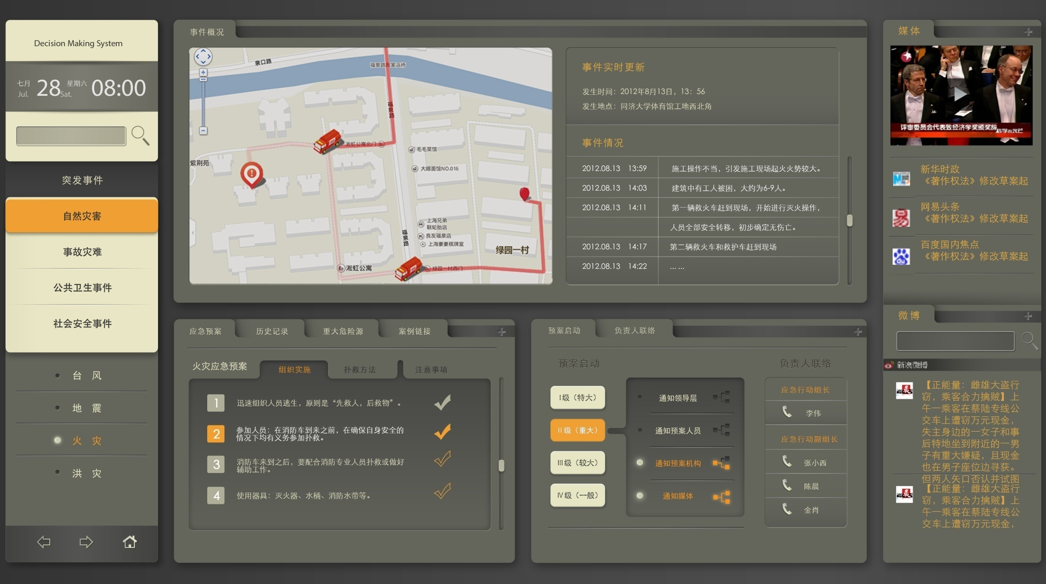

Slide 45
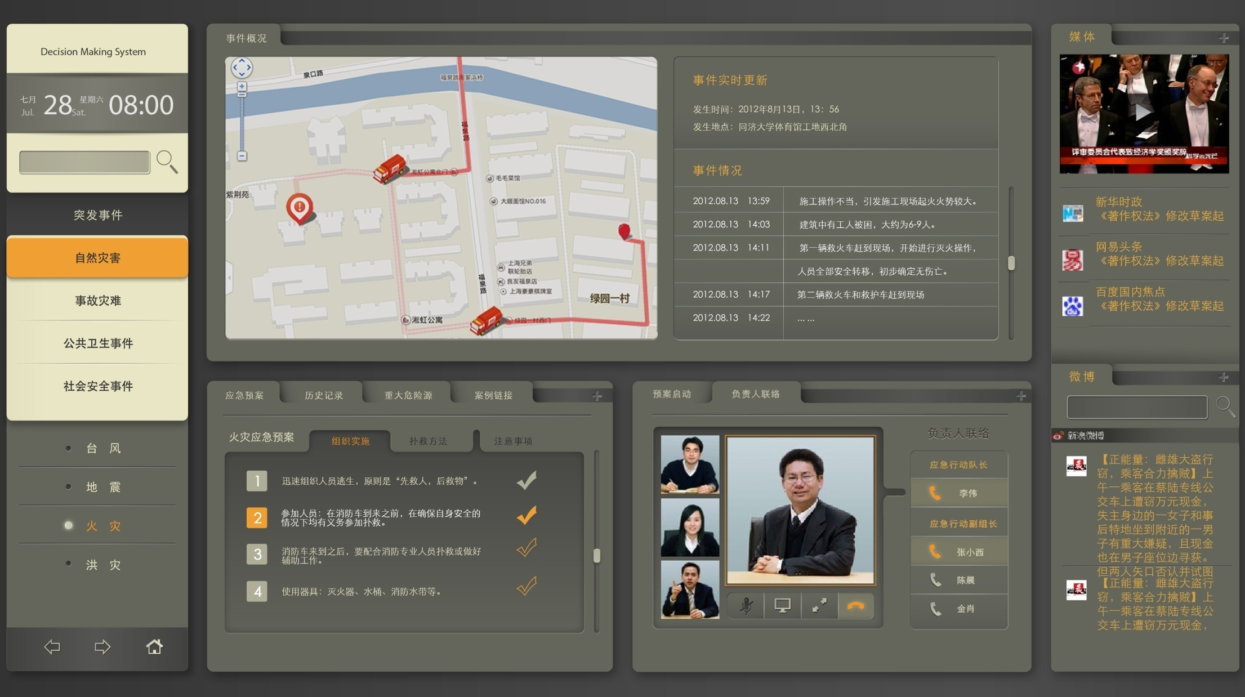

Slide 46
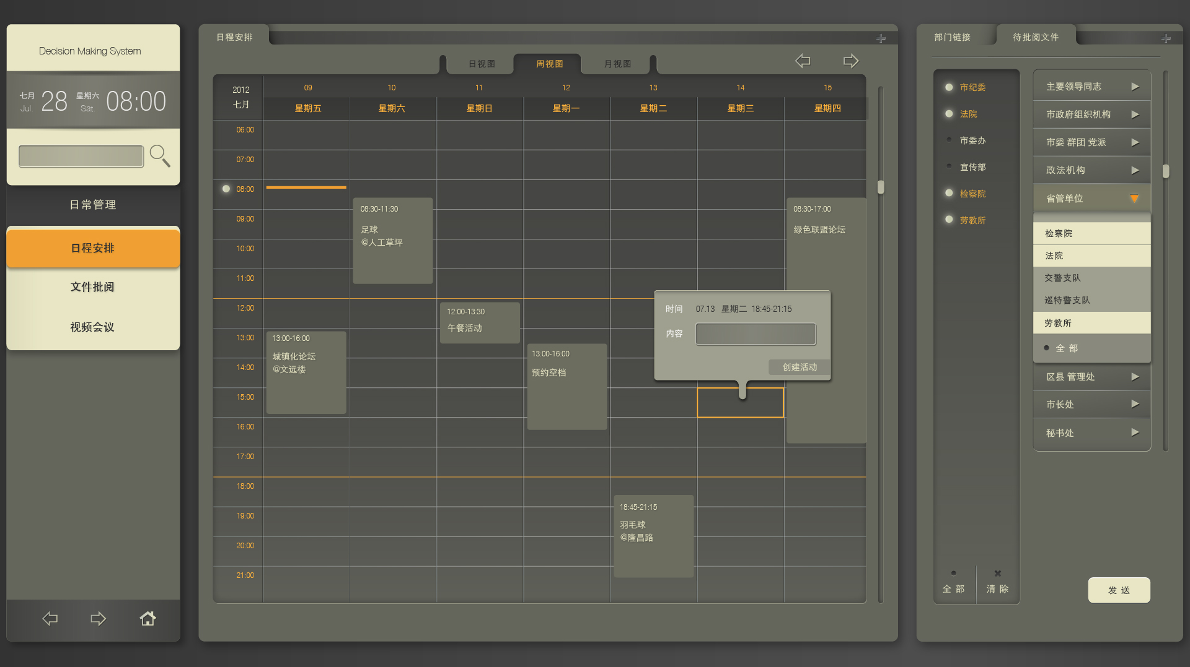

Slide 47
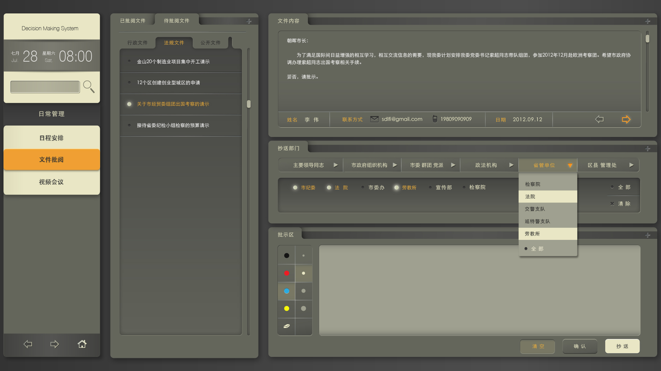

Slide 48
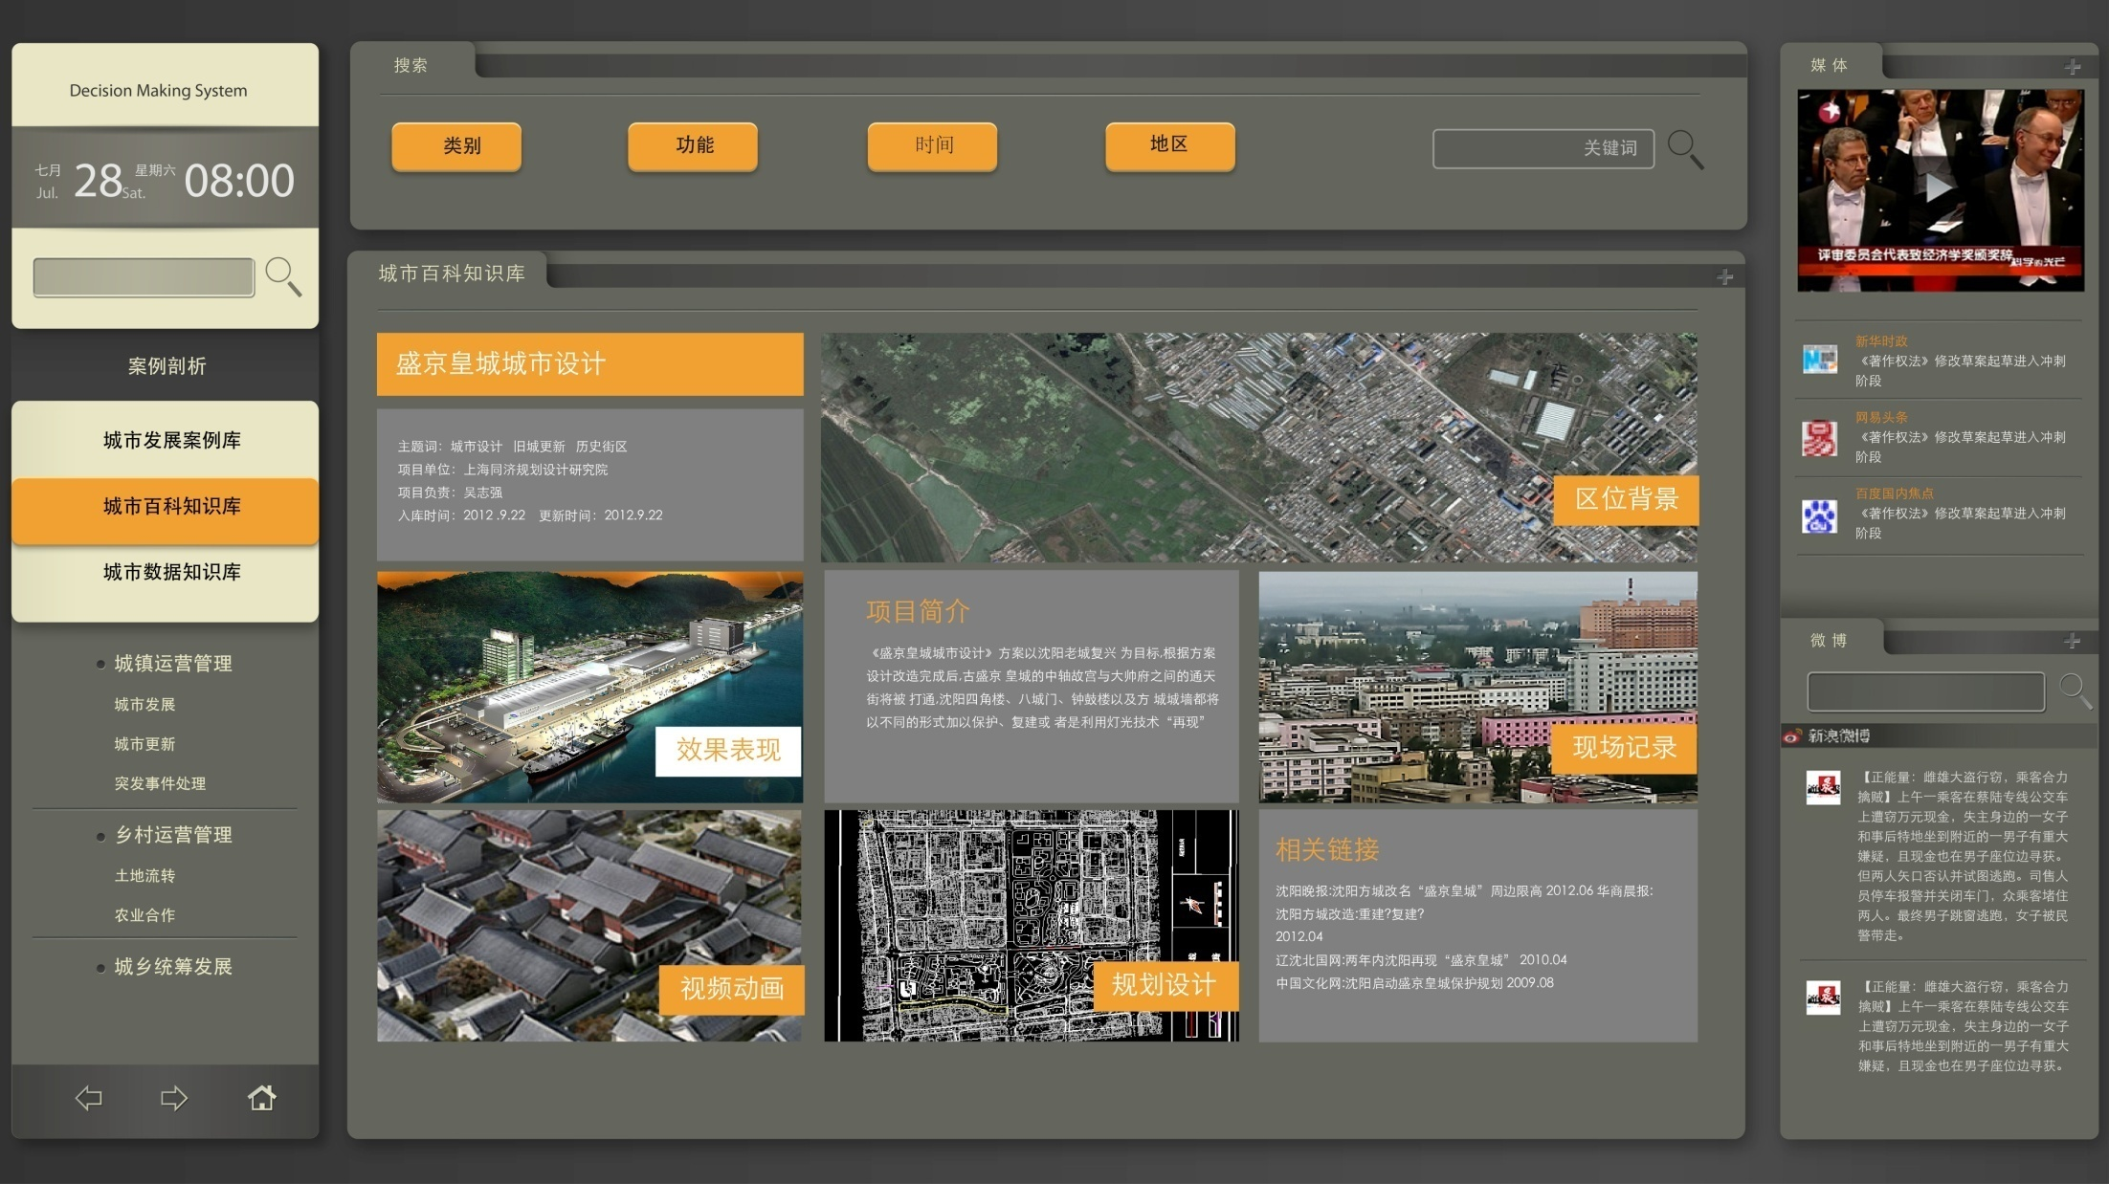

Slide 49
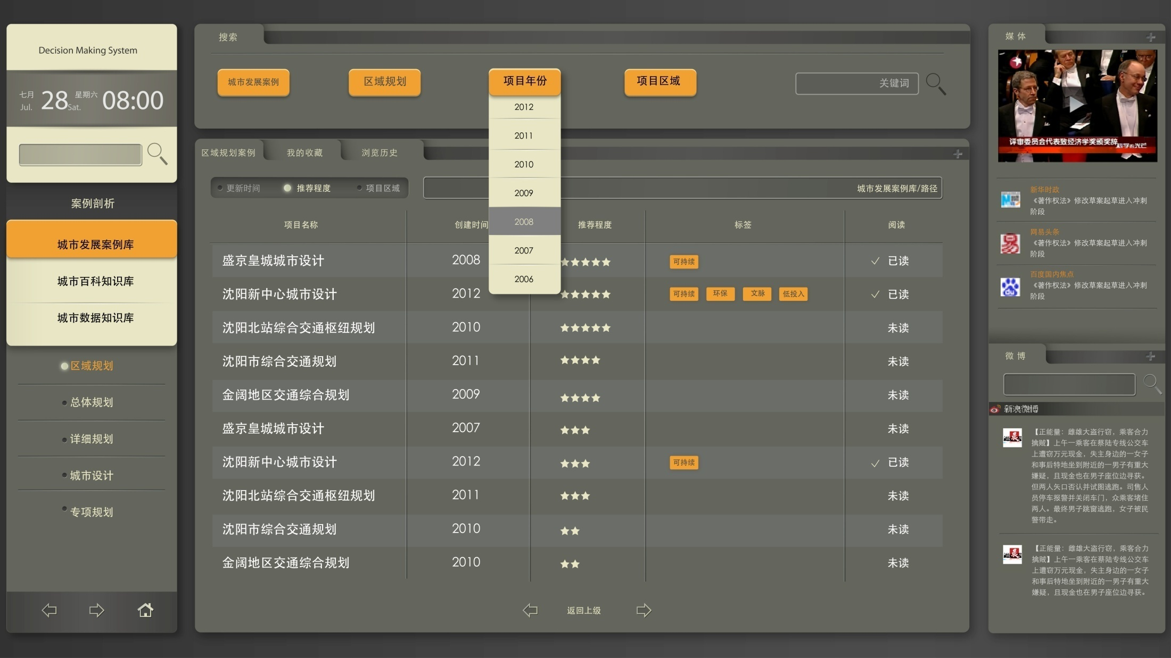

Slide 50





Slide 51



Slide 52




4.智能城市决策系统
Entscheidungssystem der intelligenten Städte
用户需求导向的平台更新进化
Bedarfsgerechte entwicklung und aktualisierung
2013年4月瑞典哥德堡市市长Anneli Hulthén女士一行来访参观
der Besuch von Frau Anneli Hulthén, der Bürgermeisterin von Göteborg, Schweden, April 2013
2012年12月奥地利维也纳市长Maria
Vassilakou 女士一行来访磋商维也纳试点项目
der besuch von Fau Maria Vassilakou, der Bürgermeisterin von Wien, Österreich, um die Pilotprojekte in Wien zu konsultieren, Dezember 2012
2013年4月瑞士驻沪总领事馆副总领事Pascal Marmier来访#
der Besuch von Herrn Pascal Marmier, dem stellvertretenden Generalkonsul vom Generalkonsulat der Schweiz, April 2013

Slide 53
上海世博会规划中的智能决策
Intelligente Entscheidung bei der Planung von Shanghai WELTAUSSTELLUNG
Mehr als 70 Millionen Menschen Shanghai Weltausstellung 2010, mit einem durchschnittlichen täglichen Verkehr von 400.000 Menschen, mit einem täglichen Verkehr von 600.000 Menschen an den Spitzentagen bzw. 800.000 Menschen an den äußersten Spitzentagen.
2010上海世博会参观总人数超过7000万人次，平均日客流量40万人次、高峰日客流量60万人次、极端高峰日客流量80万人次。
历届世博会数据比较
Datenvergleich von historischen Weltausstellungen
80
60
351.000
40
272.000
14m2/pro Kopf
14m2/pro Kopf
13m2/pro Kopf
9m2/pro Kopf
9m2/pro Kopf
8m2/pro Kopf
(Vorhersage)
118.000
77.000
82.000
Montreal
Osaka
Lissabon
Hannover
Aichi
Shanghai
Besucher pro Tag
Fläche pro Beschuer
Notes:
上海&区域 创新驱动 十二五规划“智慧城市”，工作报告。杨雄讲话

Slide 54


科学模拟
Wisschenschaftliche Simulation
方法创新
复杂人流参观流线的动态模拟方法
超大规模人群的时空分布模型建构方法
室外空间热舒适度评价方法
Innovation von Verfahren
dynamisches Simulationsverfahren der komplexen Besucherströmung
Modellierungsverfahren der zeitlichen und räumlichen Verteilung von ultra-large-scale Besucher
Thermisches Behaglichkeitsverfahren von innen und außen
技术创新
1. 城市规划设计方案的安全性诊断技术
2. 城市尺度的数字风洞边界设定与风场数值模拟技术
3. 方案场景模拟仿真及优化的集成技术
Innovation von Technik
1. diagnostische Technigen der Sicherheit vom Stadtplanungsprogramm
2. digitage Einstellung der Windkanalgrenze der städtischen Scala sowie die numerische Simulation vom Windpark
3. integrierte Techniken zur Simulation und Optimierung der Szenario

Slide 55





6.上海世博会规划中的智能决策
Intelligente Entscheidung bei der Planung von Shanghai WELTAUSSTELLUNG
危险点预判
Voraussagen der Gefahrenstellen
基于人流离散选择模拟，重点分析了极端高峰规模日世博园区运营特征，指出了
十大高危场所
Aus der Simulation der diskreten Auswahl von Menschen werden die Betriebsbedingungen innerhalb des Expo Parks am äußersten Spitzentagen spezifisch analysiert. Zehn hoch riskante Stellen werden gezeigt.
场地设计增设引导警示标识系统，为运营管理提供预警信息和人流有序疏导建议
Schildsystem zur Leitung und Warnung wird zusätzlich bei der Stellenplanung eingestellt,um Frühwarninfomationen und Vorschlag zur geordneten Umleitung von Besuchern für die Operation anzubieten.

Slide 56








经验主义的城市规划——理性主义的城市规划
Empiristische Stadtplanung——rationalisitsche Stadtplanung
可视化决策平台
Optimierung der räumlichen Layout
世博会应用中的部分智能技术展示
技术运用1：空间布局优化
Technikanwendung 1：
Optimierung der räumlichen Layout
技术运用2：热点场馆调整
Technikanwendung 2：
Anpassung heißer Stellen
技术运用3：外溢空间预埋
Technikanwendung 3:
Vorbedacht vom Außenraum
80万人的驻留空间
江南公园
白莲泾公园
世博公园
后滩公园
技术运用4：
优化高位预警场地
Technikanwendung 4:
ptimierung der Hochriskanten Stellen
技术运用5：服务设施匹配
Technikanwendung 5
Anpassung vom Dienstleistungseinrichtungen
技术运用6：馆前广场拓展
Technikanwendung 6
Platzausbau vor der Galerie

Slide 57


6.上海世博会规划中的智能决策
Intelligente Entscheidung bei der Planung von Shanghai WELTAUSSTELLUNG
可视化决策平台
Visualisierte entscheidungsplatform
在可视化决策模拟仿真平台中，按照前期参观行为模型布局参观人流，直观表达40万、60万和80万乃至100万参观者条件下的世博园区人群分布状态。在短短的30个月内必须完成从世博规划到建设及试运营，这一超大规模长达180天的高密度人流集聚项目，其成功实施必然高度依赖高效率和高质量的规划建设决策。通过可视化决策平台的模拟仿真结果，调整部分重点场馆的高度、位置和体量大小。In der visualisierten, simulierten Entscheidungsplatform werden die Bescuher anhand des Verhaltens in der vorherigen Periode positioniert. Die Menschenverteilung innerhalb der Expo-gelände bei 400.000, 600.000, 800.000 sogar 1.000.000 Besucher wird anschaulich gezeigt. Innerhalb der kurzen 30 Monaten muss man mit der Planung, Konstruktion und Probefahrt von der Expo fertig sein. Der Erfolg von diesem umfangreichen, massiven, 180 Tage dauernden Besuchersammlungsprojekt hängt wesentlich von der effizienten und hochqualitativen Planungsentscheidung ab. Die Hohe, Stelle und Größe von einigen wichitgen Gebäuden sind anhand der Konsequenz aus der Entscheidungsplatform zu adjustieren.
城市规划设计方案安全性
诊断技术
Technik der Sicherheitsdiagnose von der Stadtplanung

Slide 58
谢 谢
并期待您的宝贵意见！
Vielen Dank!
Wir freuen uns auf Ihre Kommentare!

